Slide 1

华南理工大学原子核物理学科和最新成果介绍 冯兆庆 (华南理工大学)
第二届“粤港澳”核物理论坛
2023年6月17-20日

Slide 2

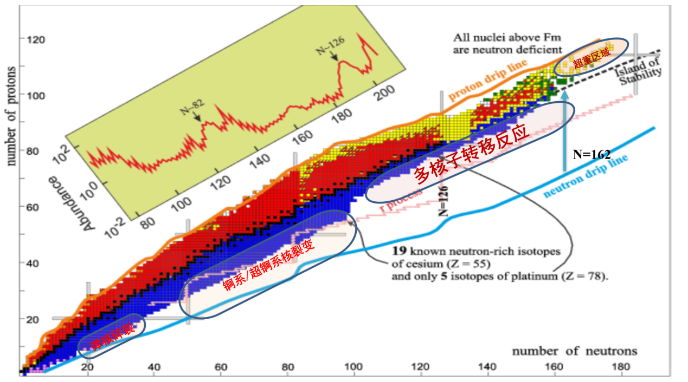
报告内容
粤港澳核科学与核技术联盟介绍
华南理工大学理论物理团队
原子核物理学科和最新成果介绍
--重离子碰撞研究中子星物质状态方程和双中子星并合过程中重元素产生机制
重离子碰撞与中子星物质状态方程
超重新核素产生机制研究

Slide 3
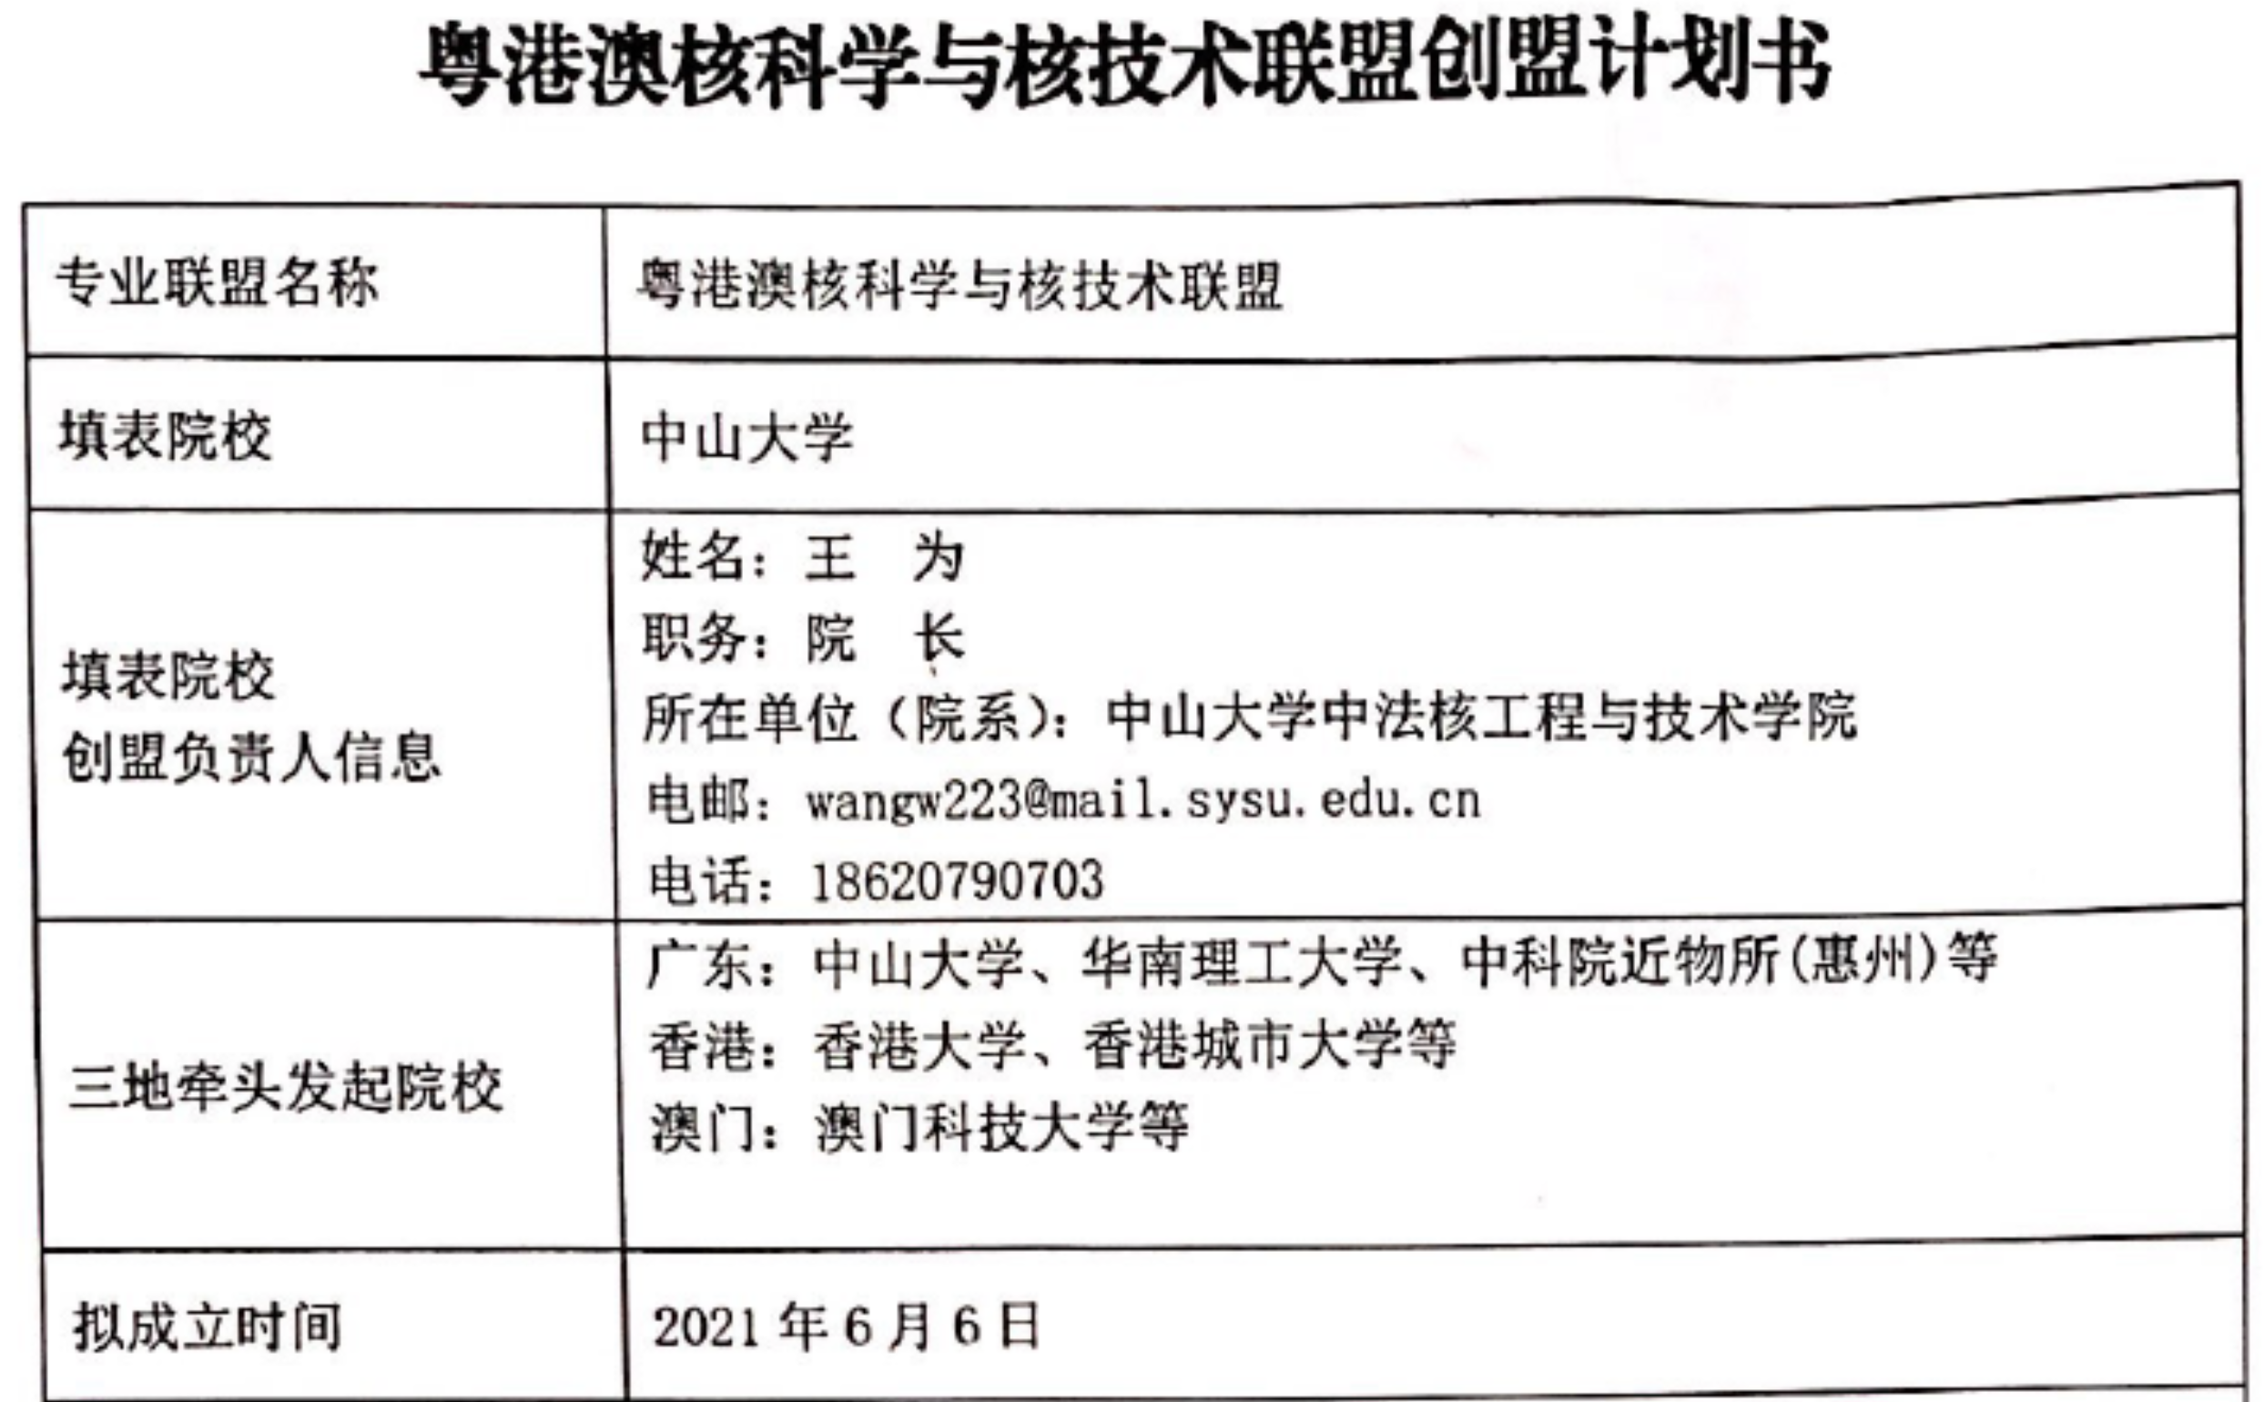
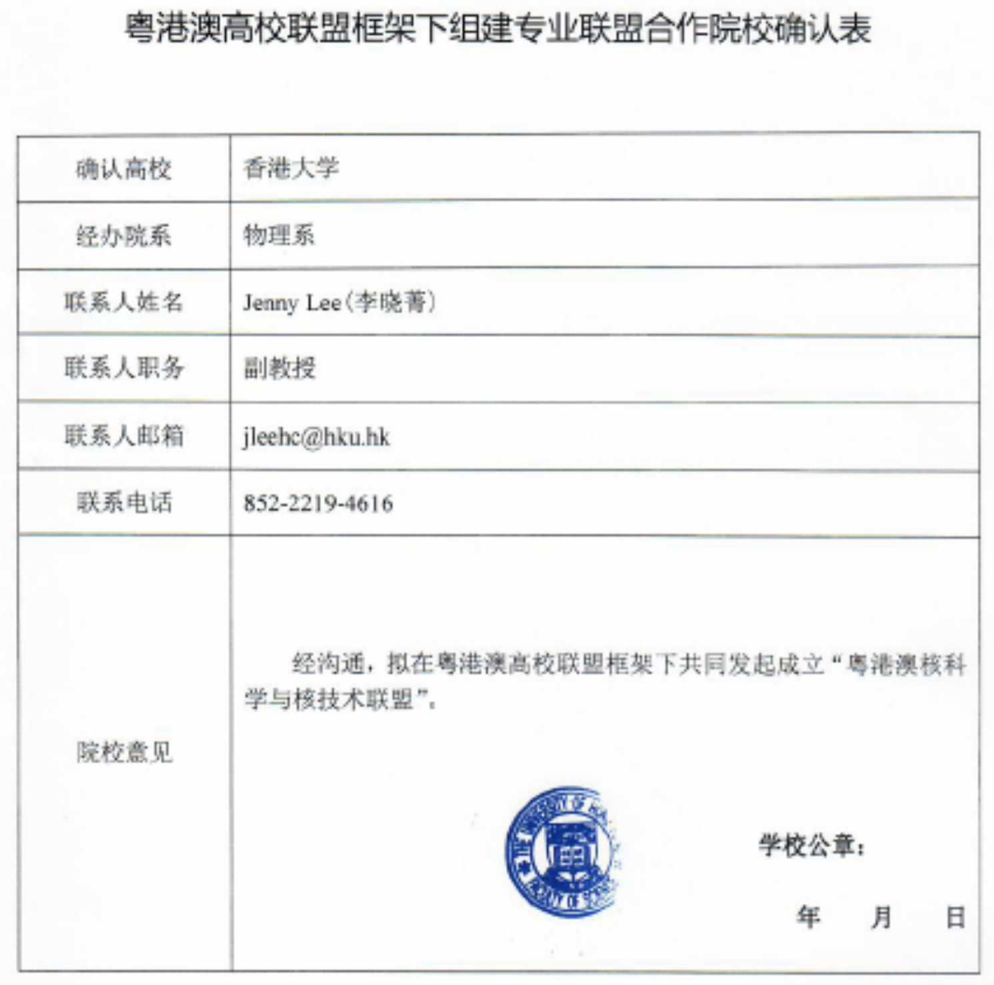
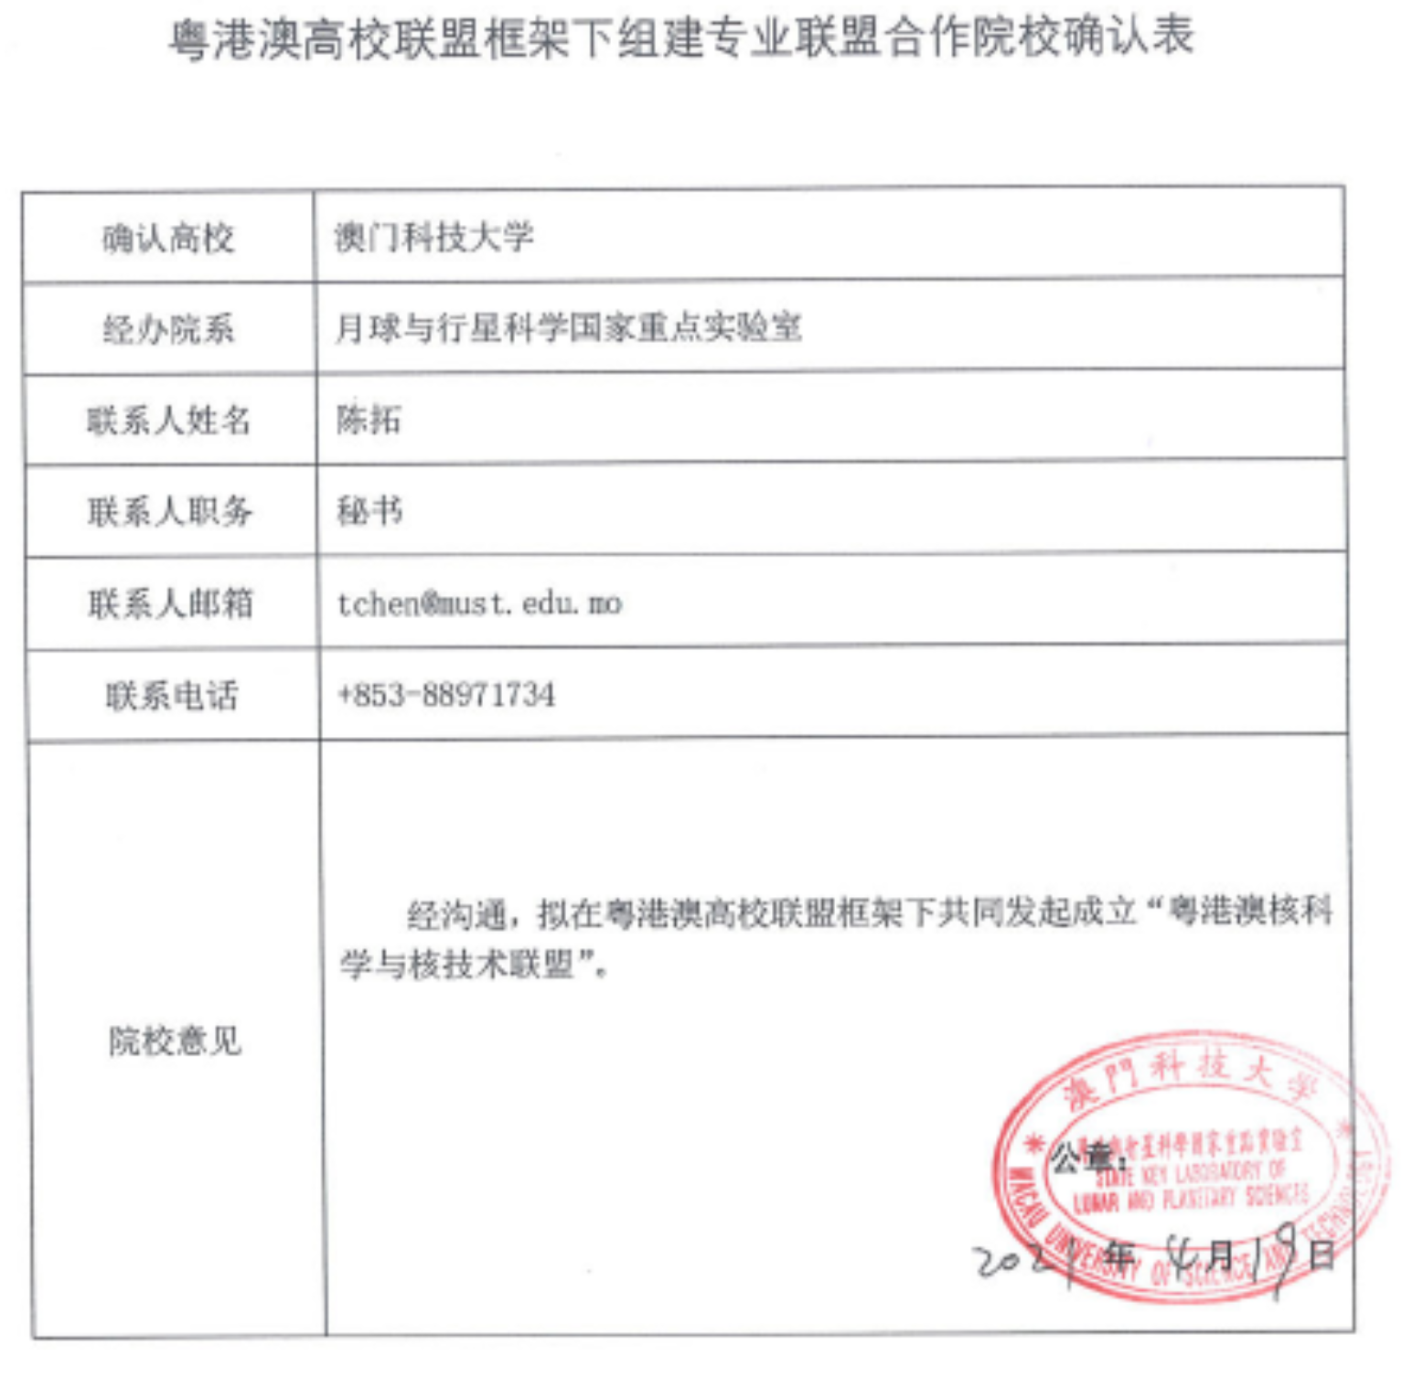
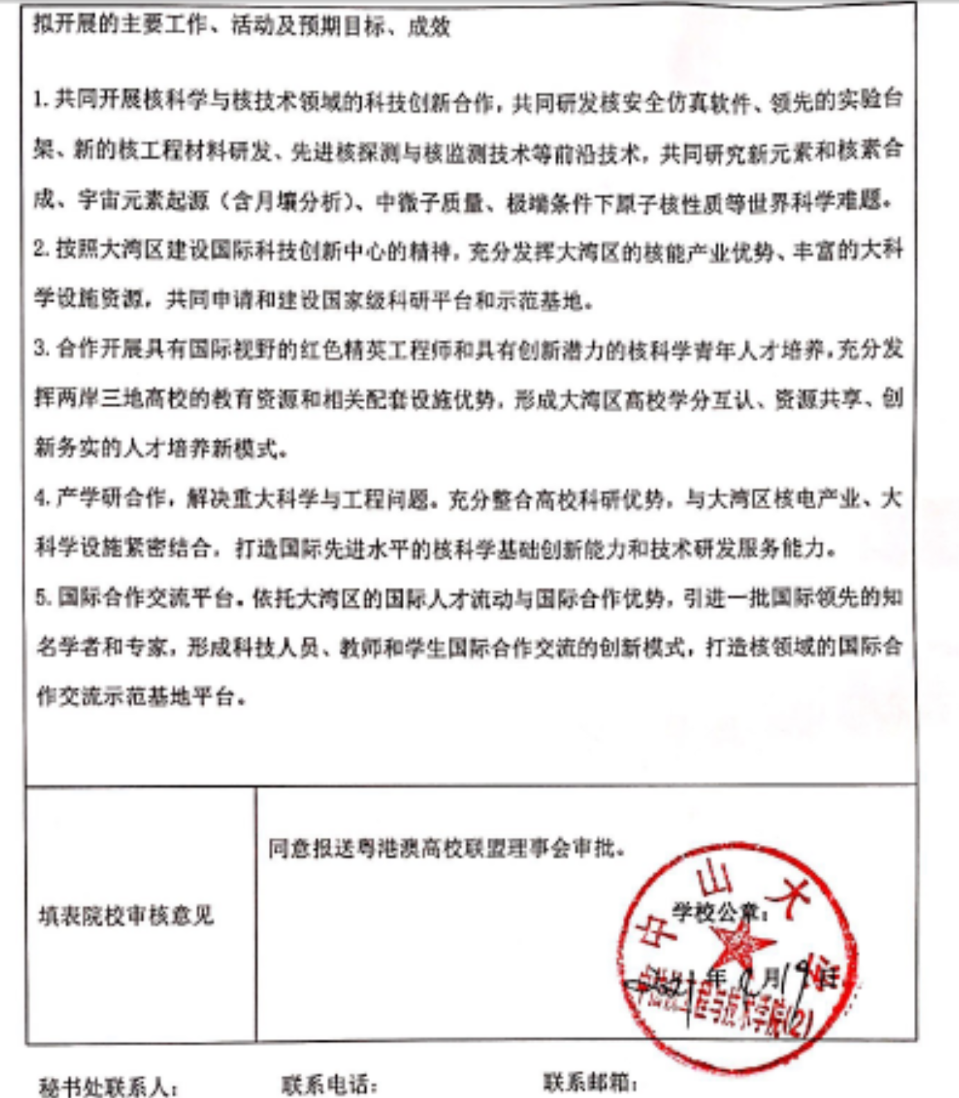
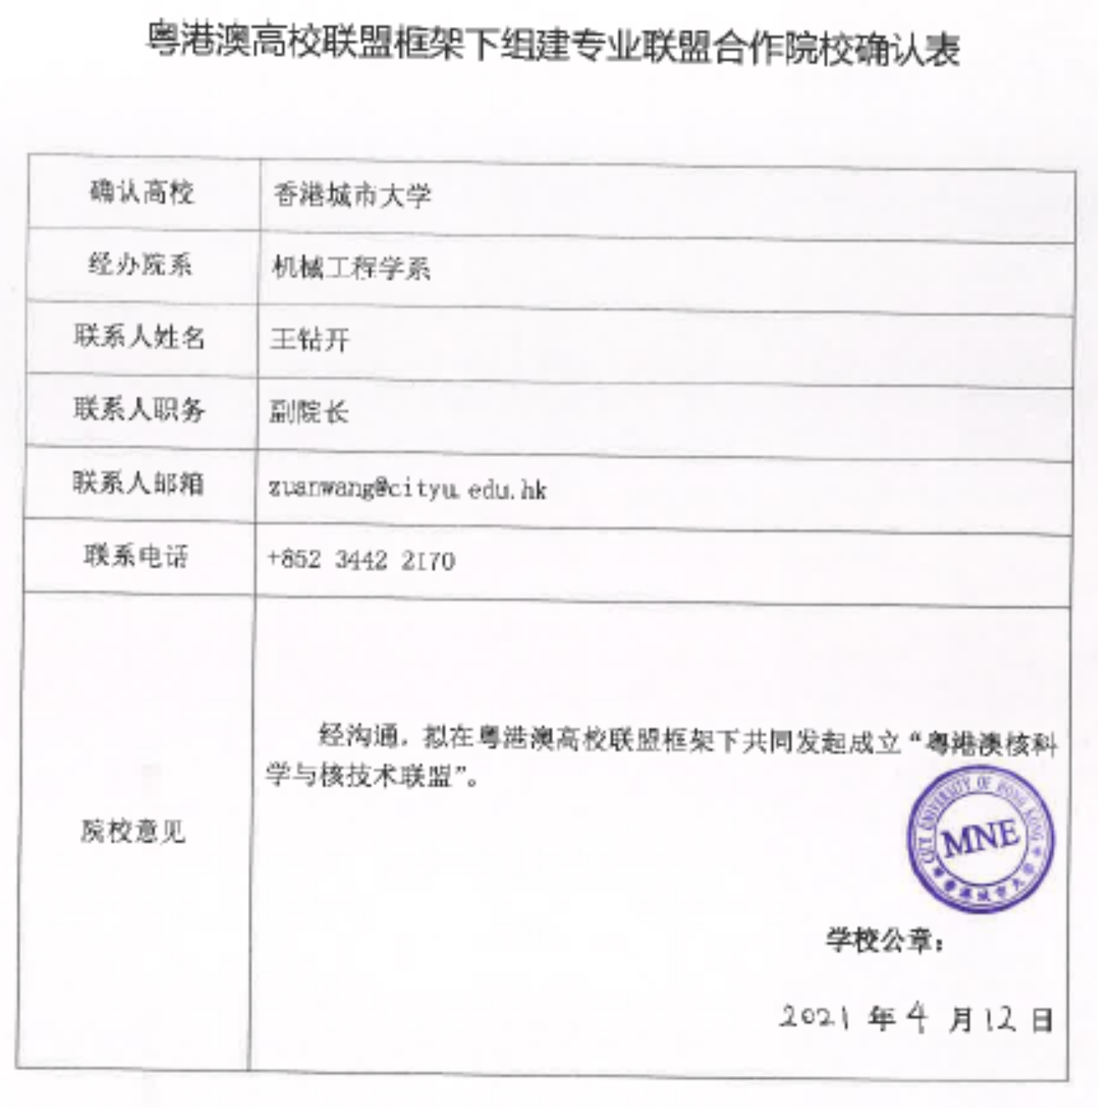
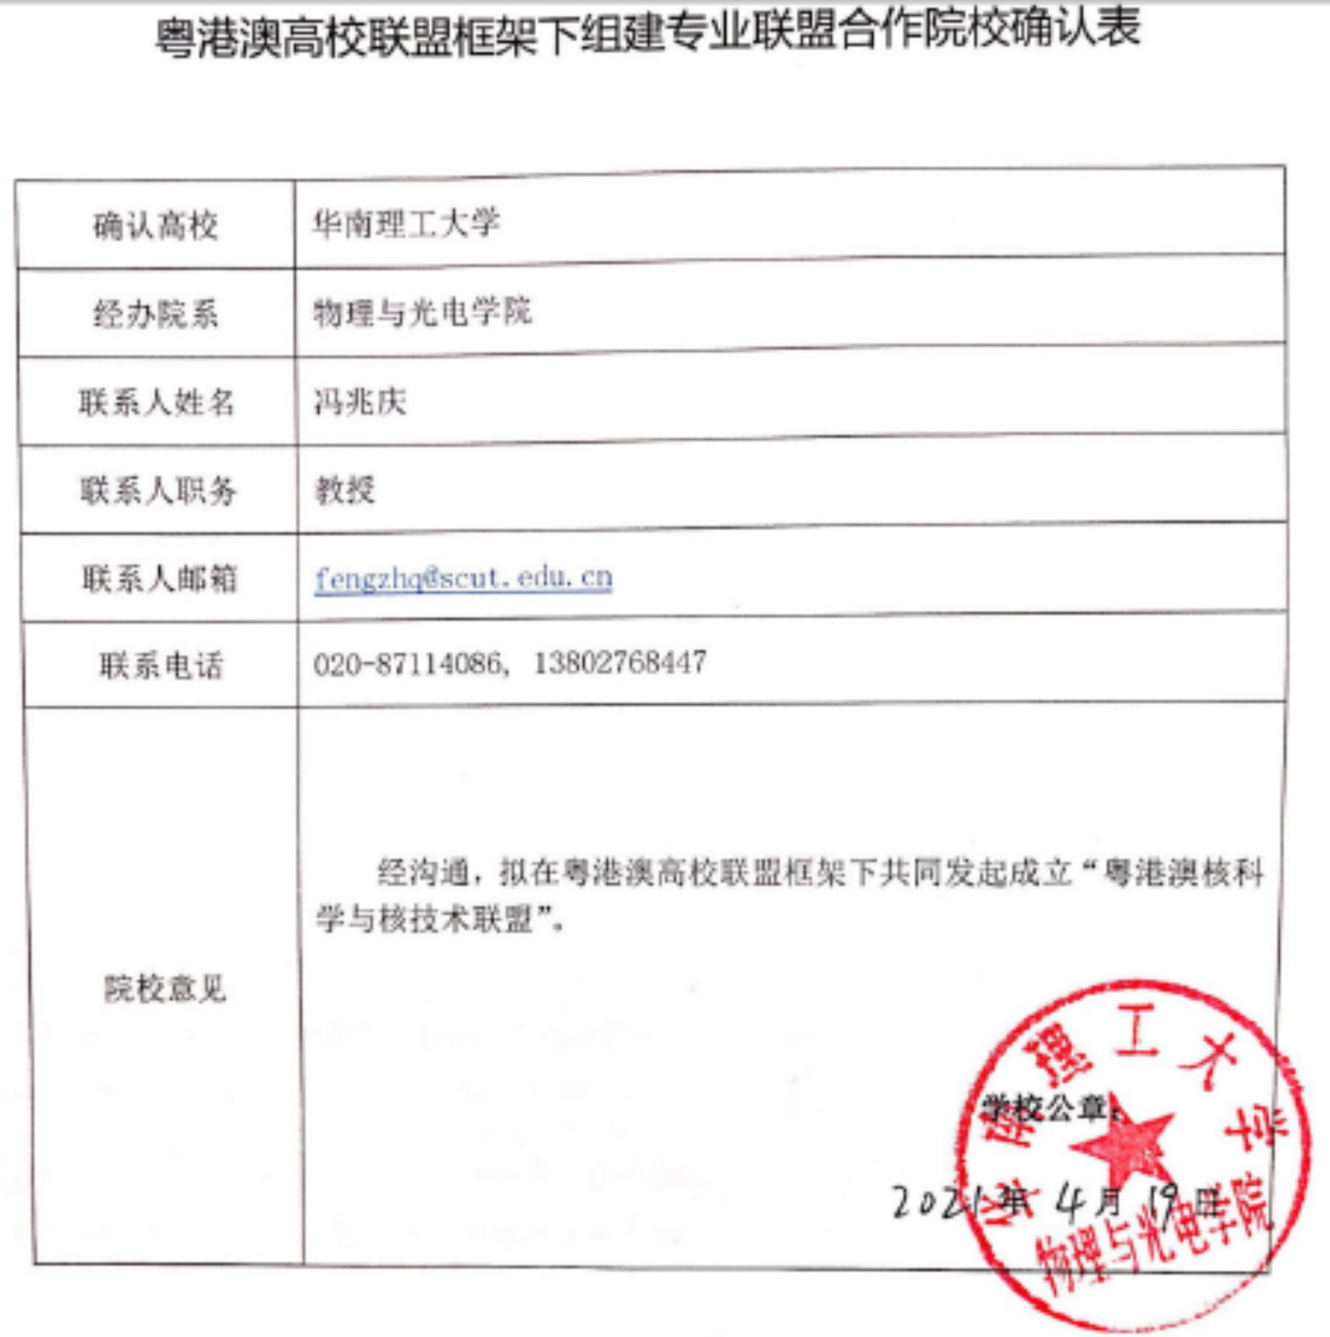
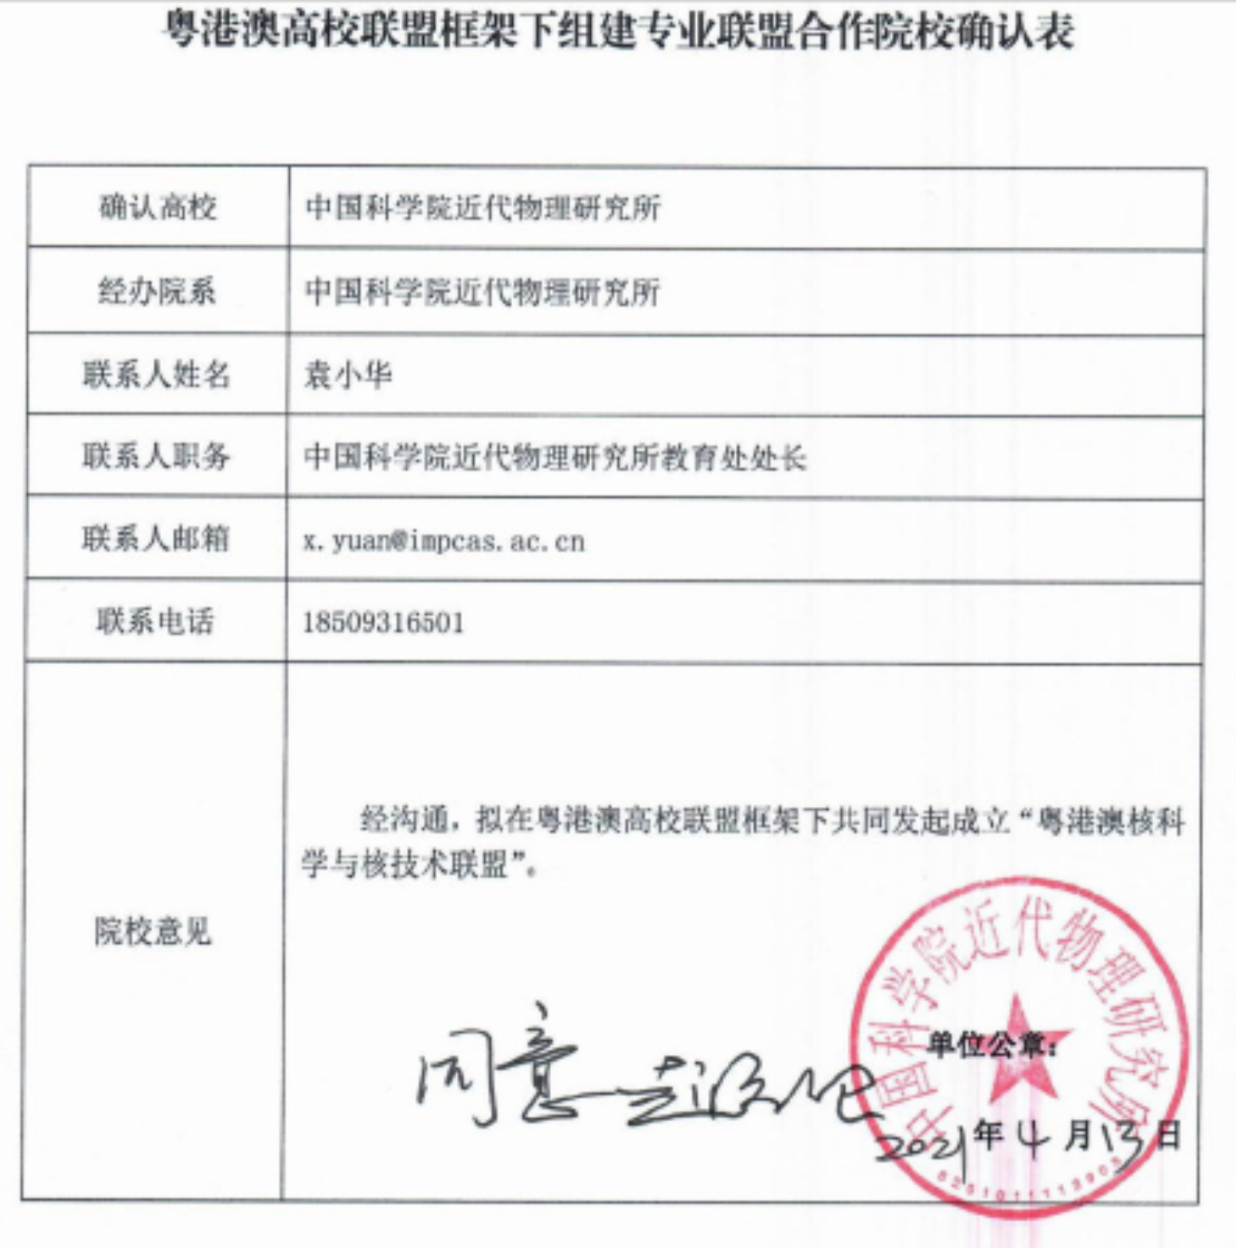

Slide 4
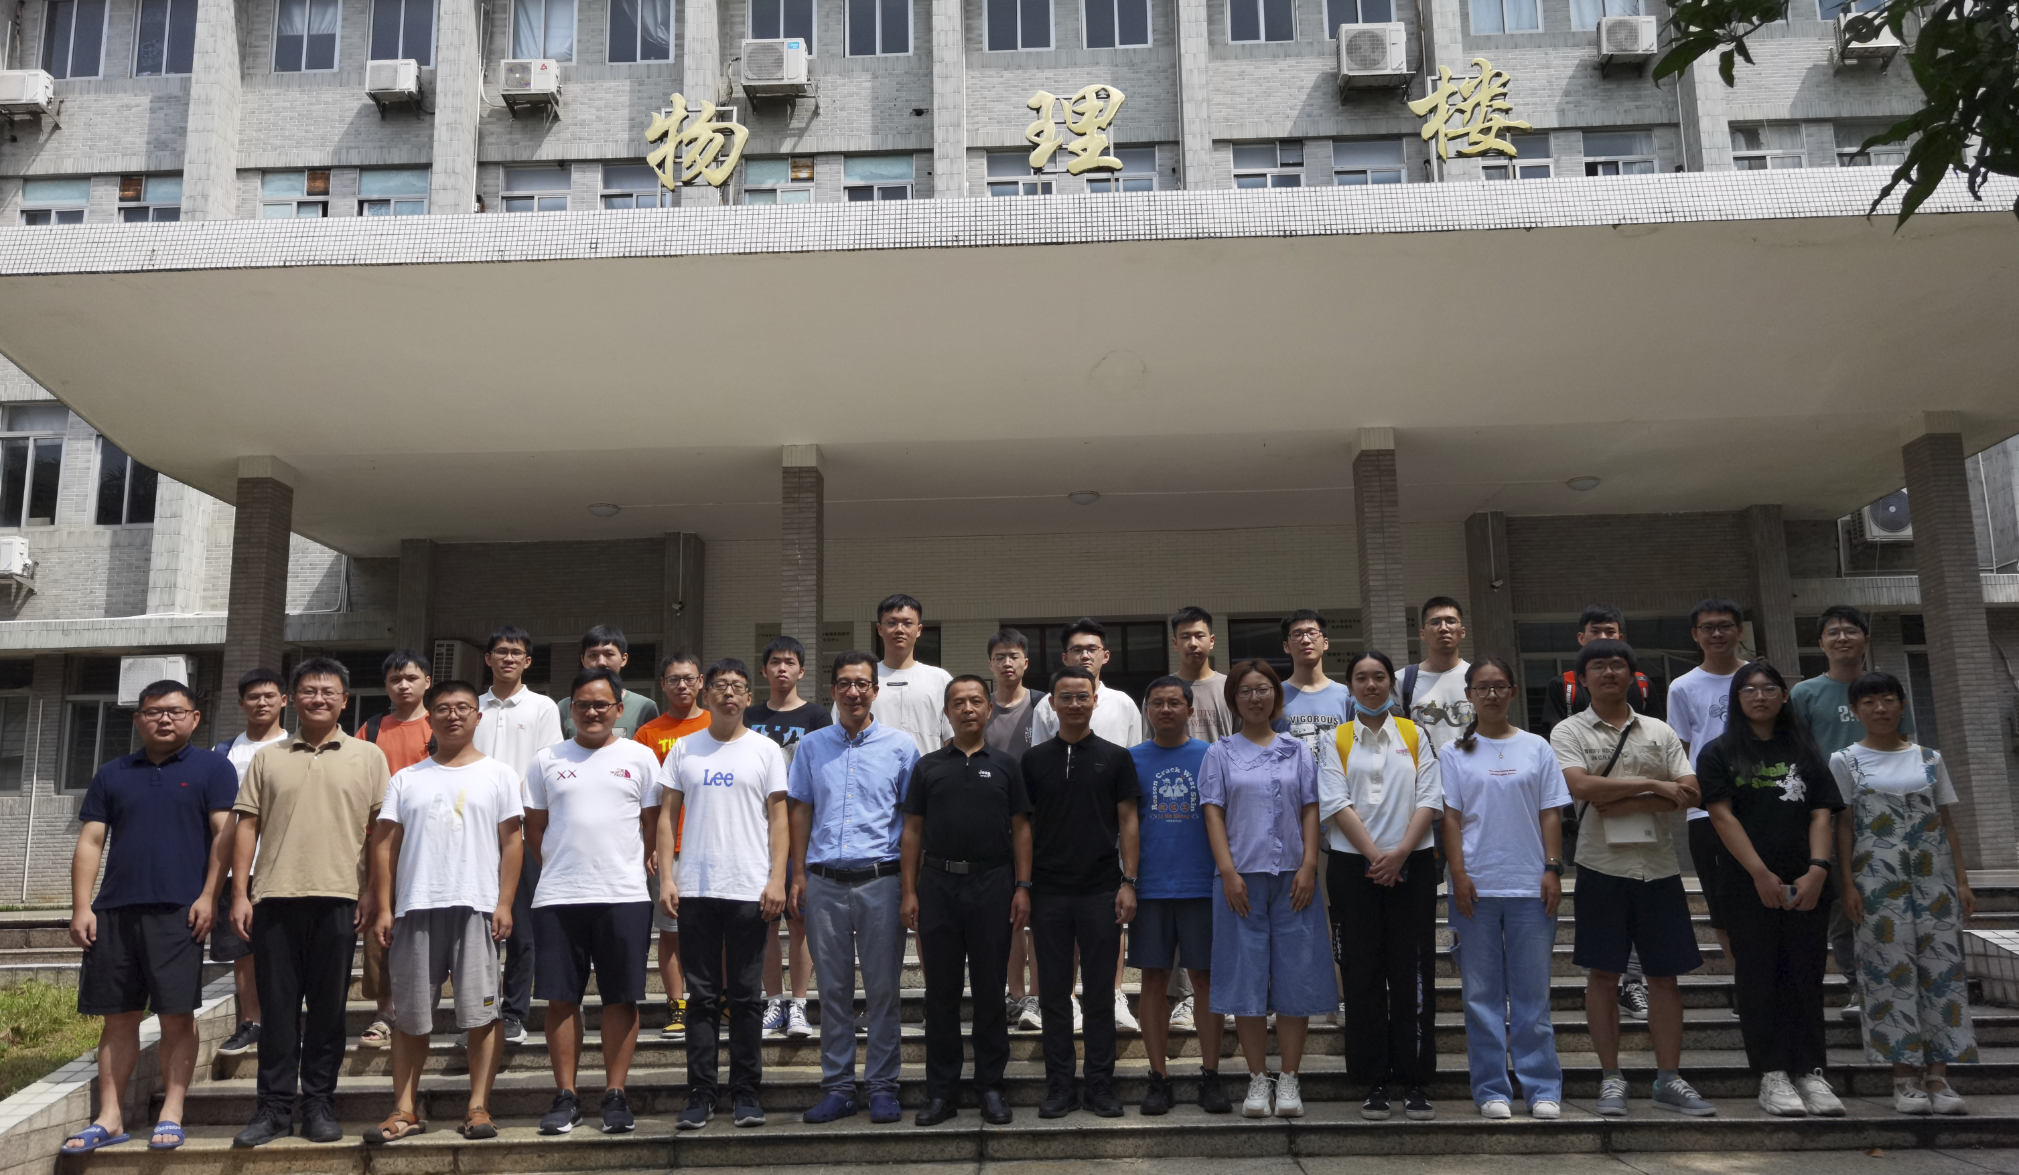
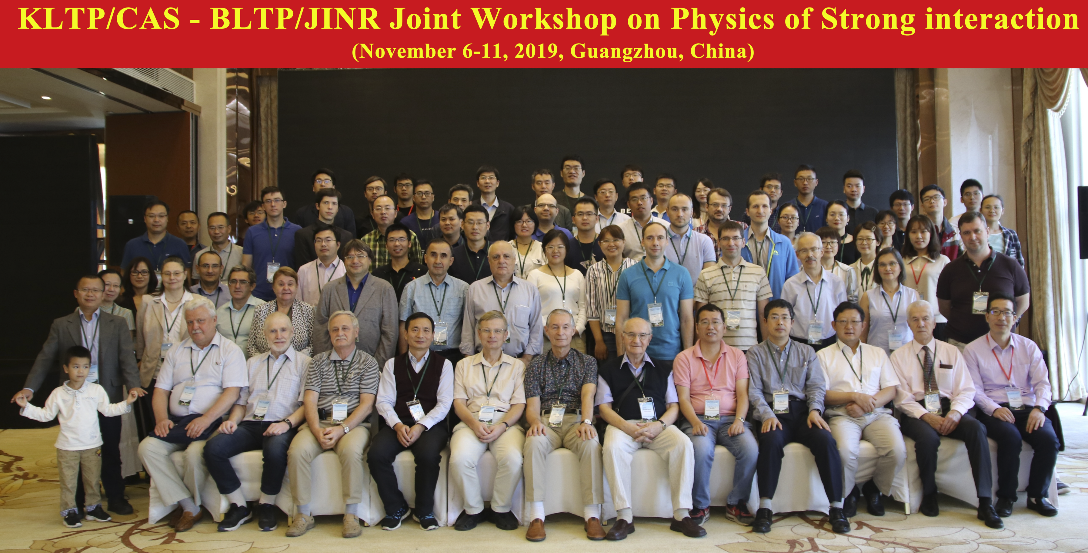
理论物理团队人员概况：团队现有教授3人，副教授6人，博士后4人，博士、硕士研究生约20人。
研究方向：原子核物理、重离子碰撞物理、致密星物理、引力物理、黑洞物理、生物物理等
理论物理学科：近3年来发表SCI论文30余篇，主持国家自然科学基金项目，广东省基础与应用基础研究项目等10余项。理论物理学科入选广东省“珠江学者”设岗学科。
学术影响和社会服务：团队成员担任学术刊物编委、编纂《中国大百科全书》、《全国科学技术名词》核物理部分内容，主办中俄强相互作用物理国际会议等。

Slide 5

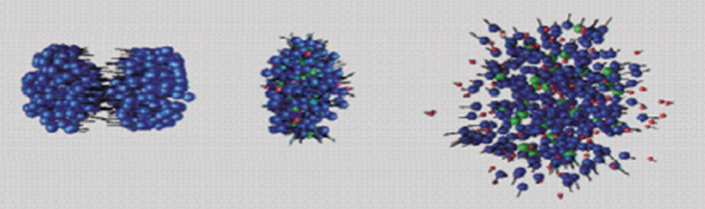
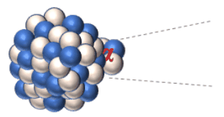
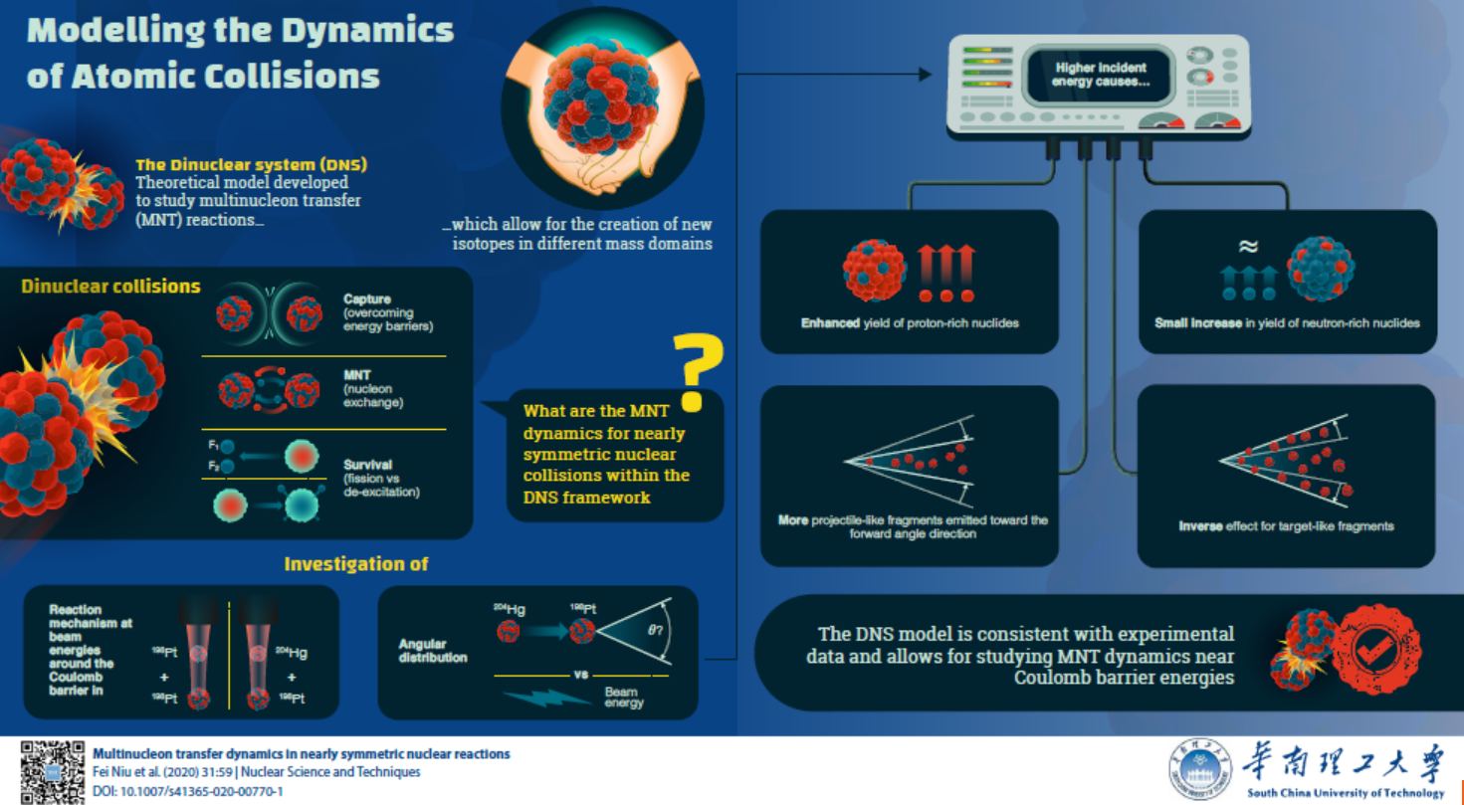
原子核物理学科和最新成果介绍
研究方向
核物质高动量成分的微观研究
不稳定原子核的衰变
中子星物质状态方程
重离子碰撞动力学
超子产生和超核形成机制
新元素(超重原子核)产生机理
强子介质效应

Slide 6

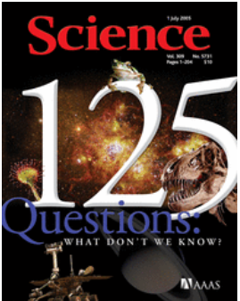
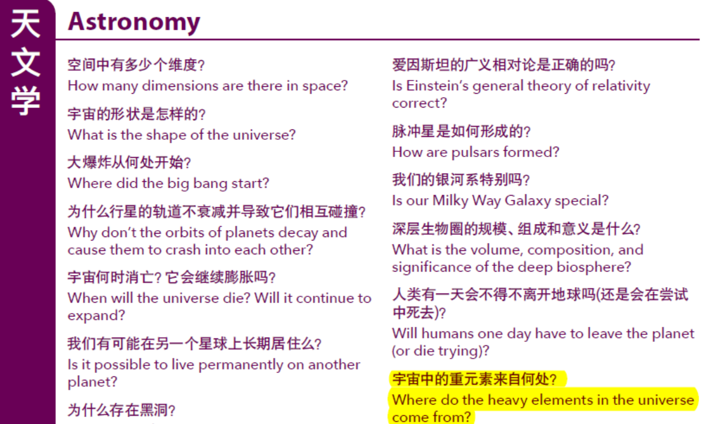
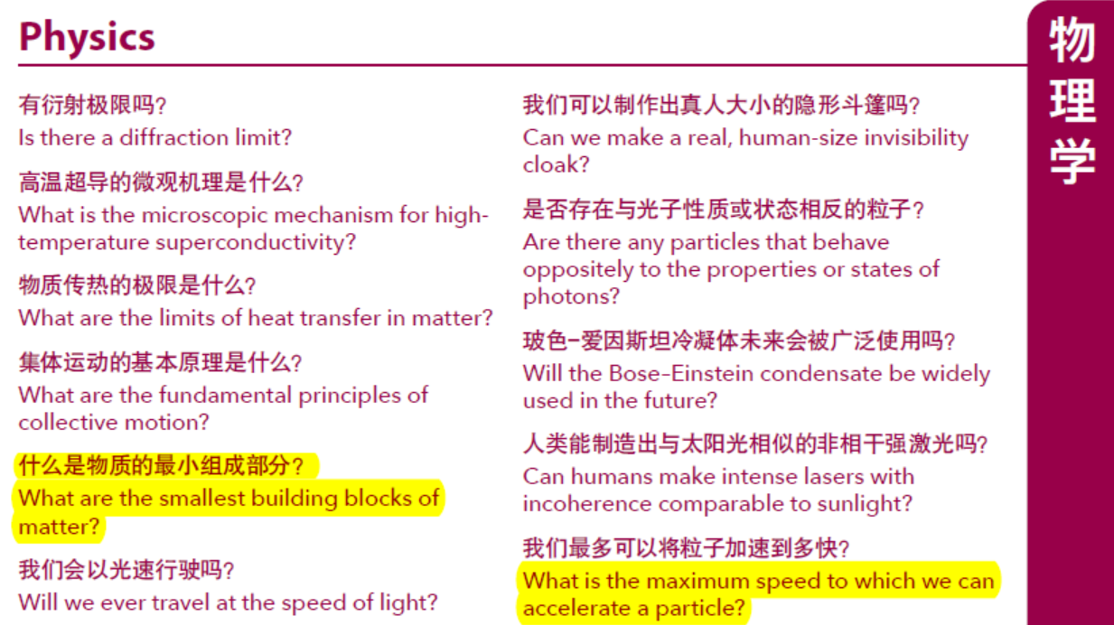
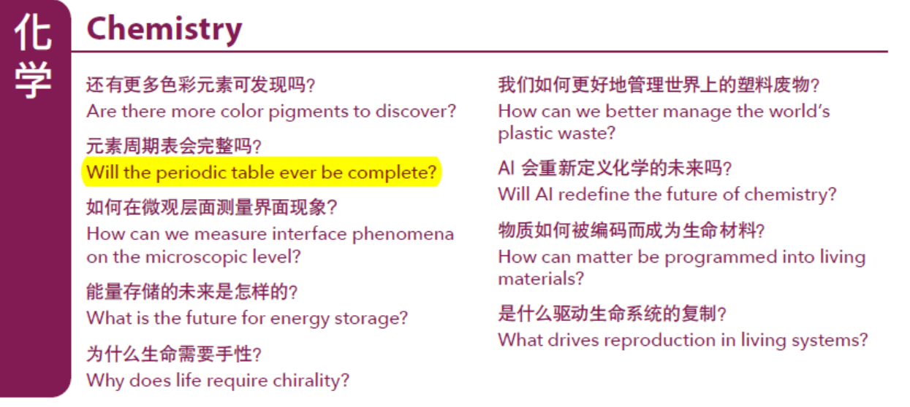

Slide 7
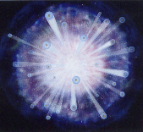
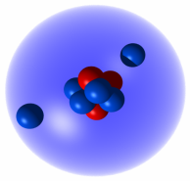
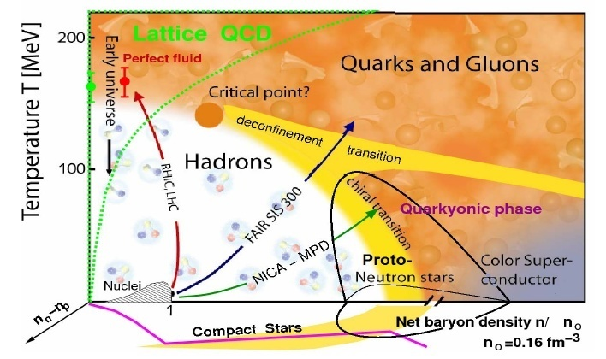

I.重离子碰撞与中子星物质状态方程
早期宇宙
夸克胶子等离子体-夸克物质
(夸克退禁闭)
弹核
靶核
质子-同位旋1/2
?
中子-同位旋-1/2
输运模型
同位旋
核物质密度
中子星
放射性核

Slide 8
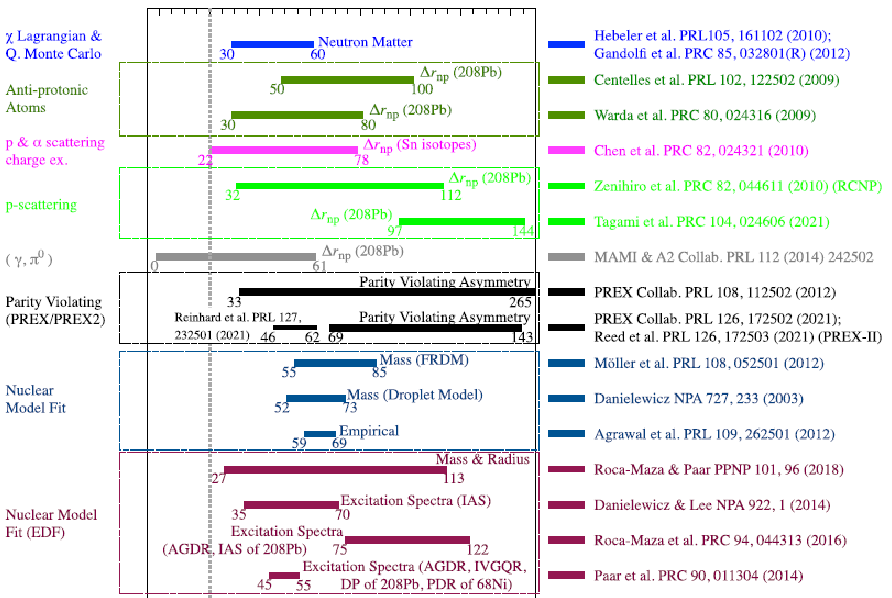
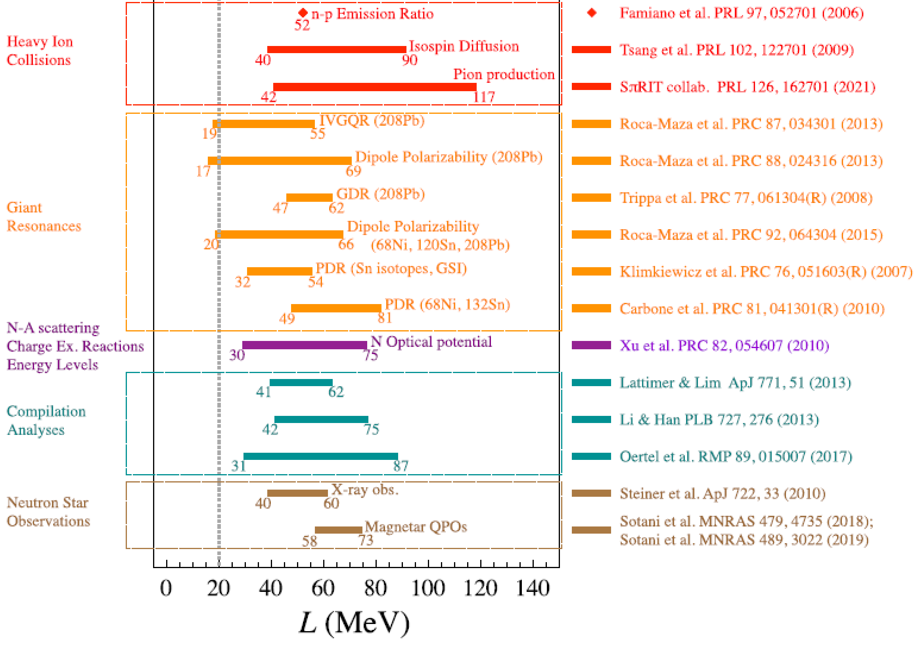
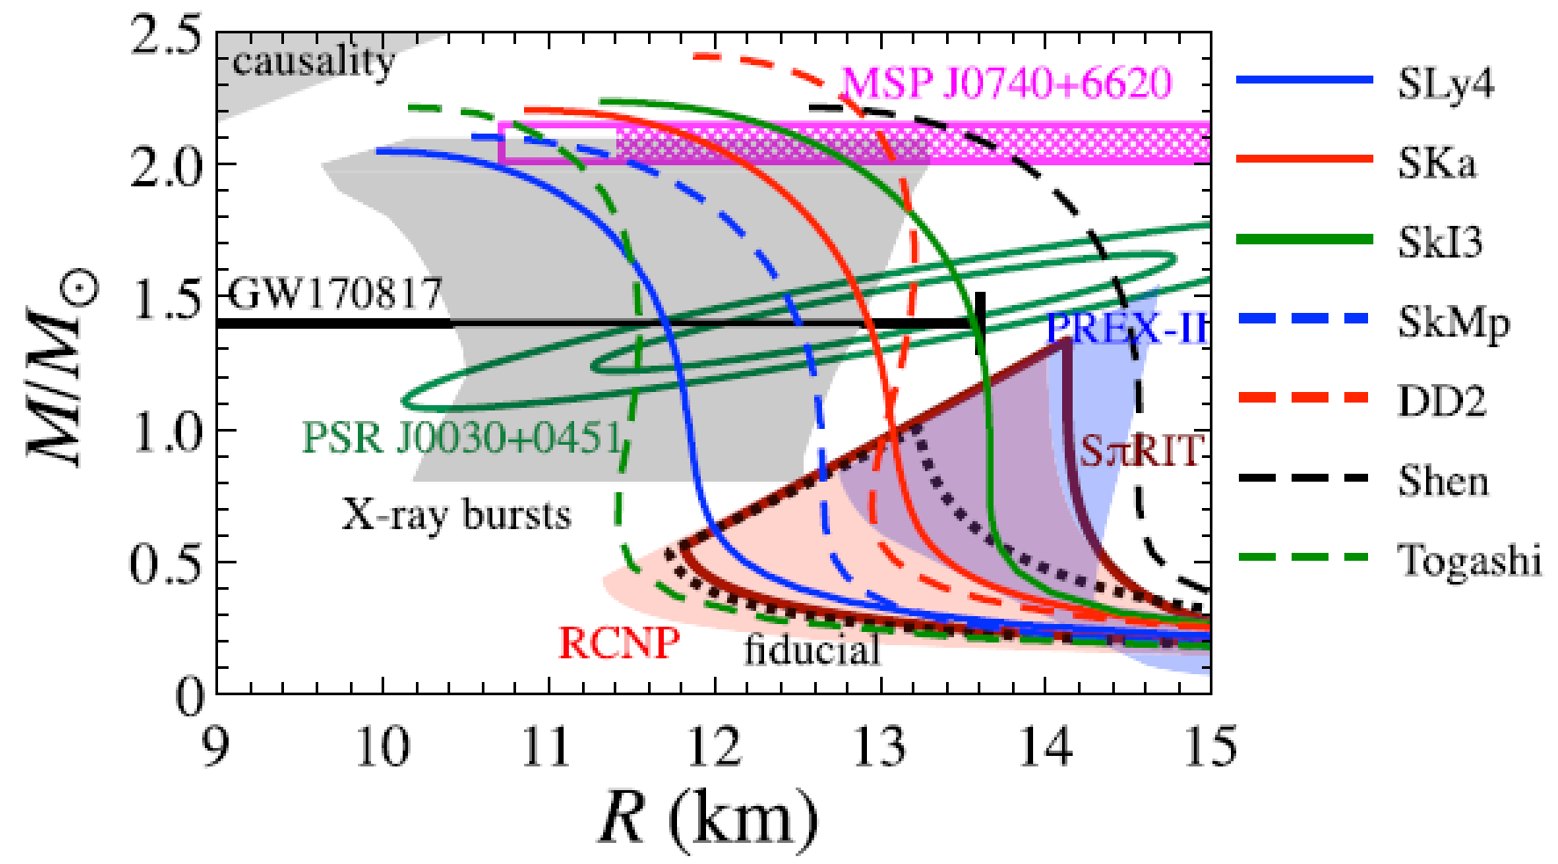
核物质对称能
$$E_{\text{sym}}(ρ)=E_{\text{sym}}(ρ_{0})+\frac{L}{3}\left(\frac{ρ−ρ_{0}}{ρ_{0}}\right)+\frac{K_{\text{sym}}}{18}{\left(\frac{ρ−ρ_{0}}{ρ_{0}}\right)}^{2}, (ρ∼ρ_{0})$$
液滴模型
$$E_{\text{sym}}(ρ_{0})≈32 \text{MeV}$$
斜率和曲率参数
$$L≡3ρ_{0}{\left.\frac{∂E_{\text{sym}}\left(ρ\right)}{∂ρ}\right|}_{ρ=ρ_{0}} K_{\text{sym}}≡9ρ_{0}^{2}{\left.\frac{∂^{2}E_{\text{sym}}(ρ)}{∂ρ^{2}}\right|}_{ρ=ρ_{0}}$$
Hajime Sotani, Nobuya Nishimura, and Tomoya Naito, Prog. Theor. Exp. Phys. 041D01 (2022)

Slide 9
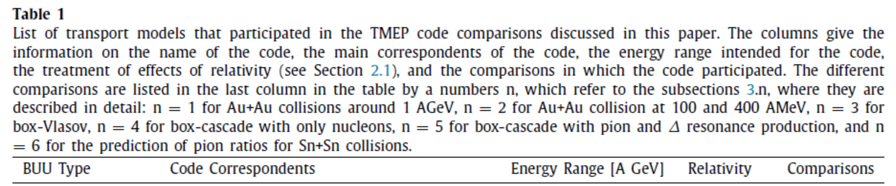
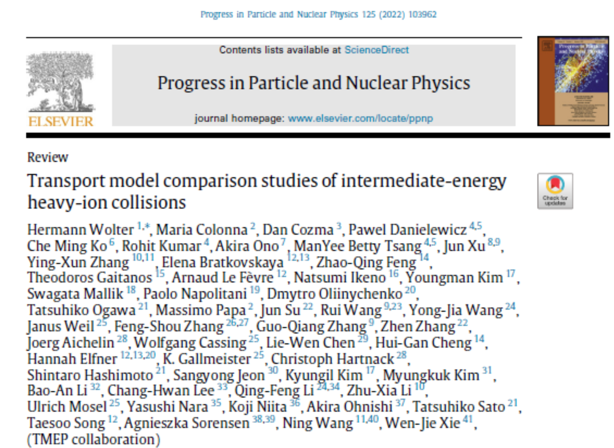
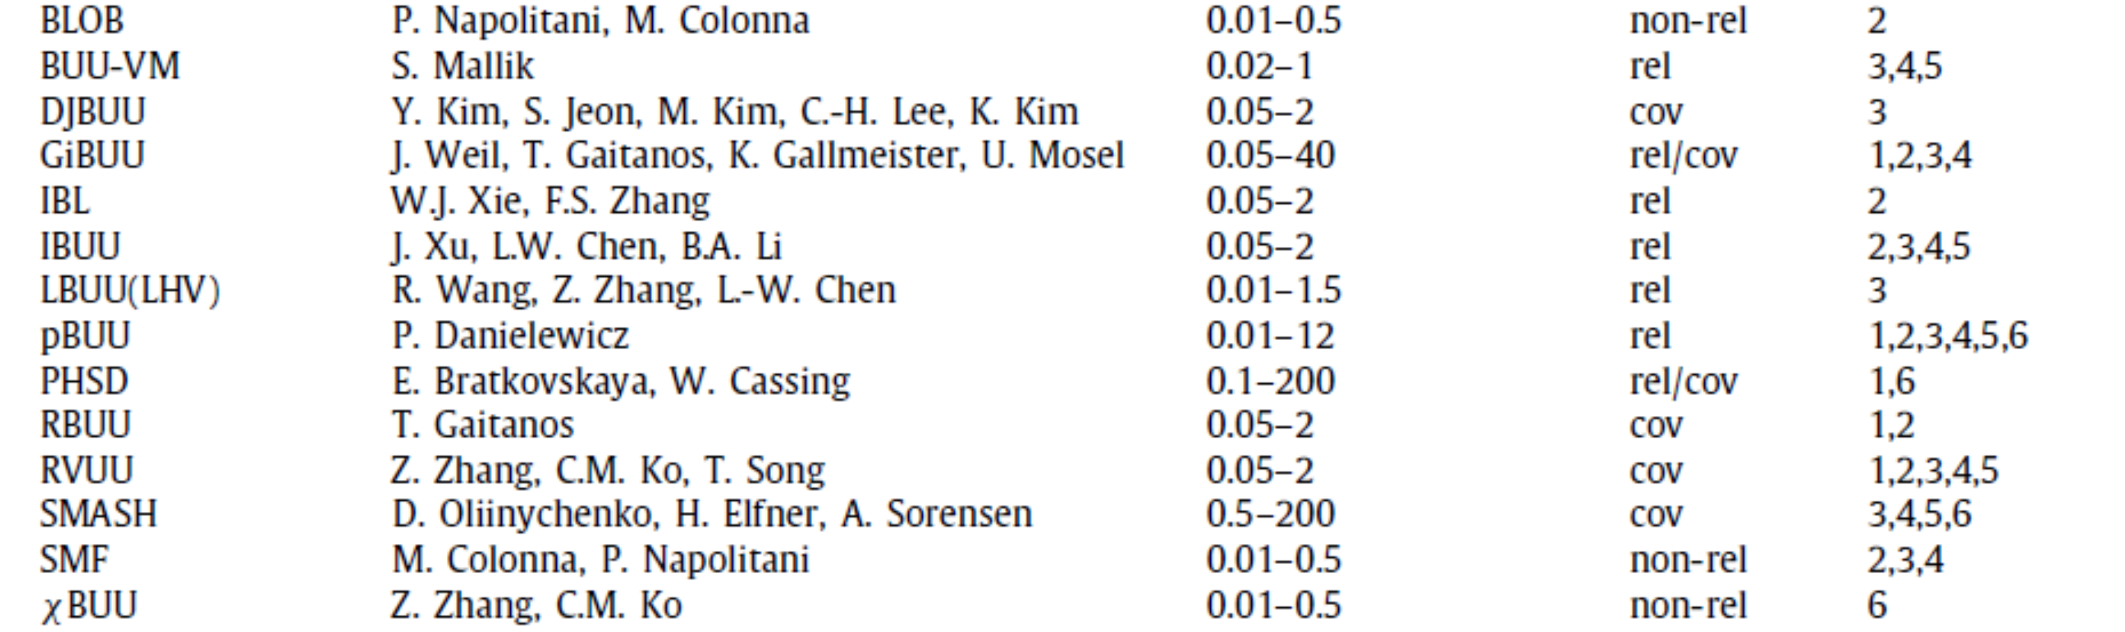
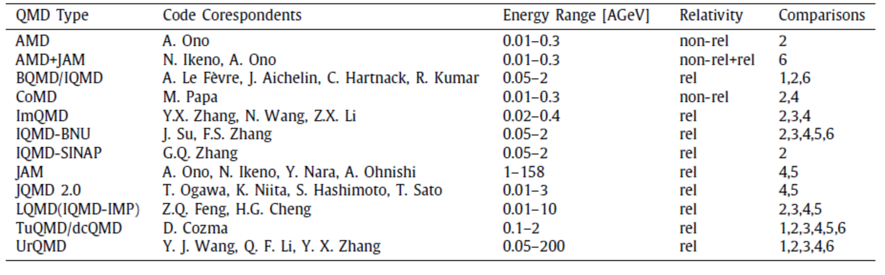
Transport models for heavy-ion collisions

Slide 10
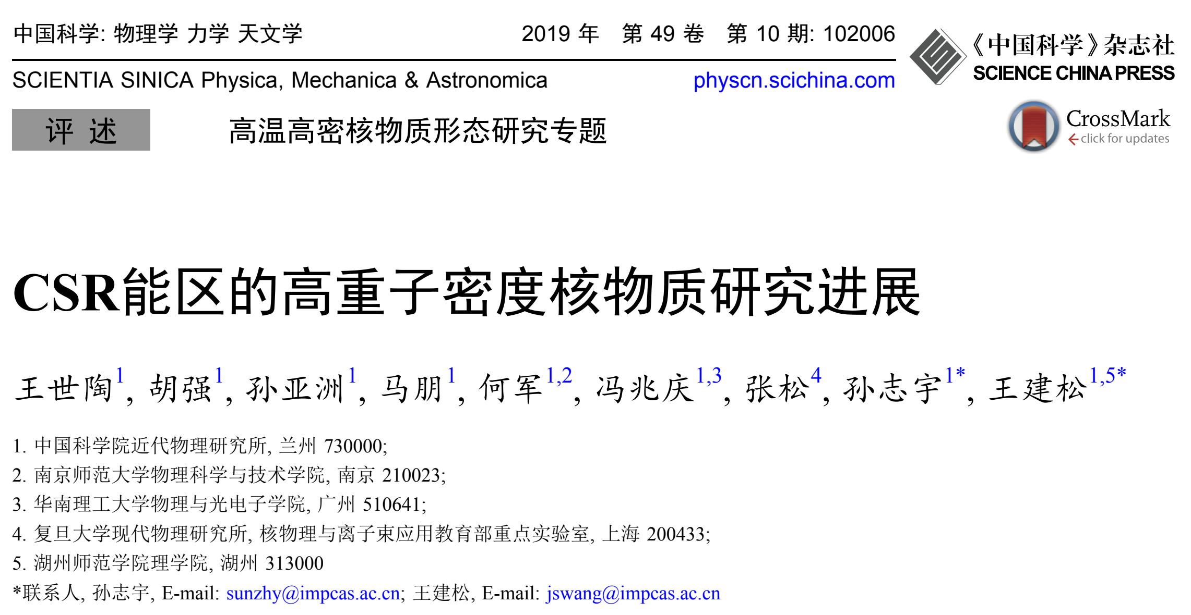
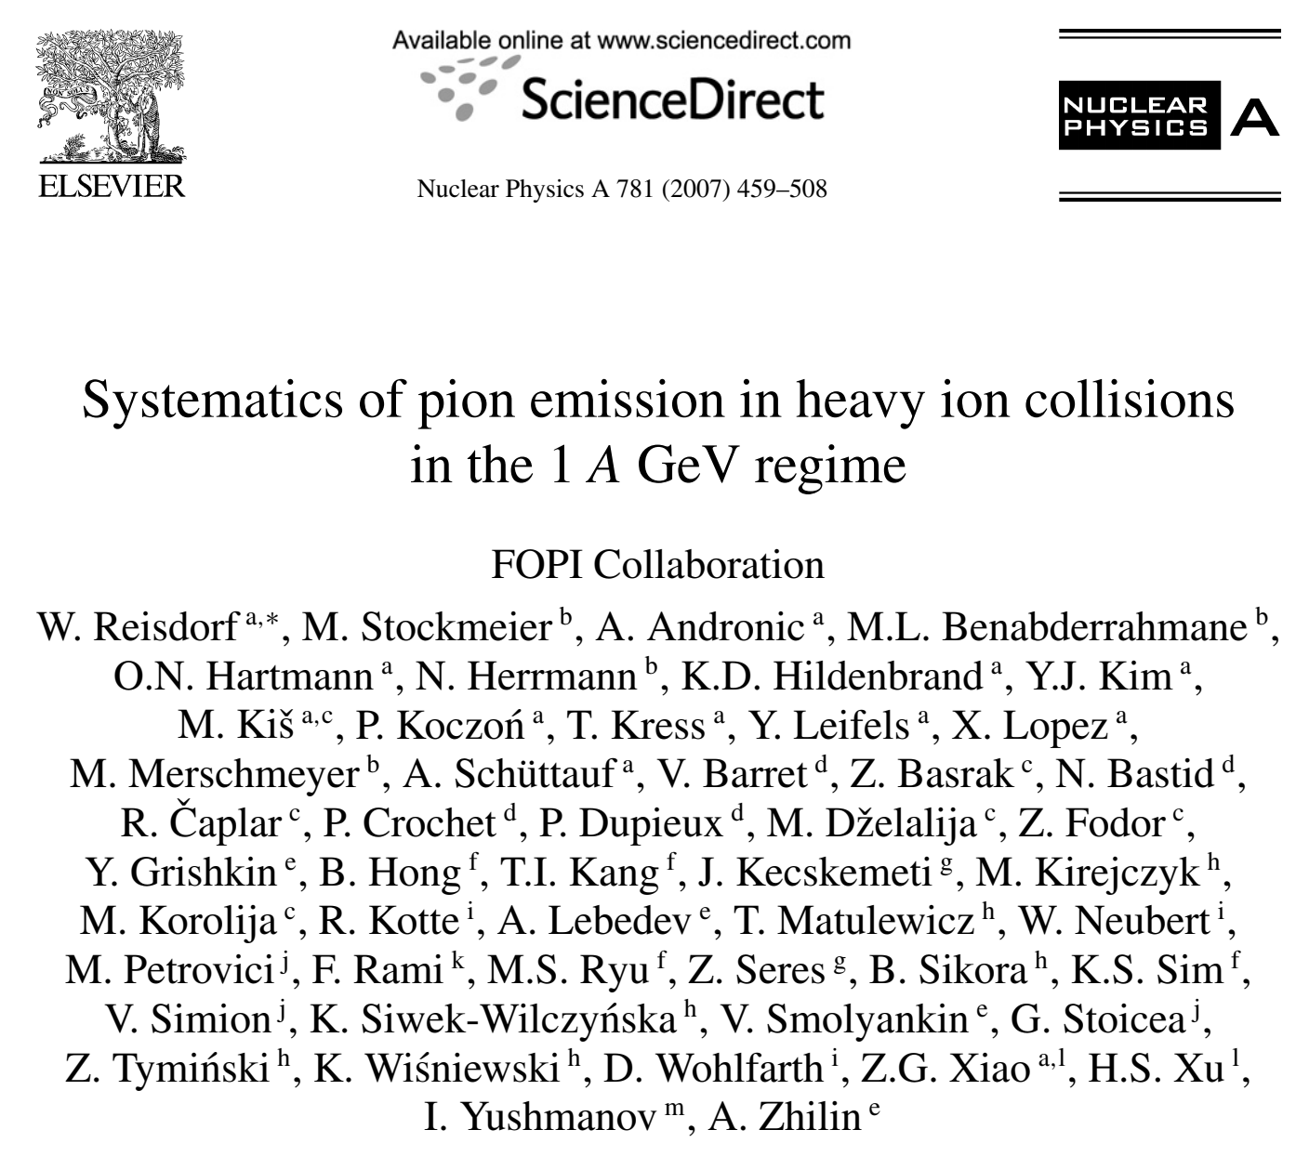
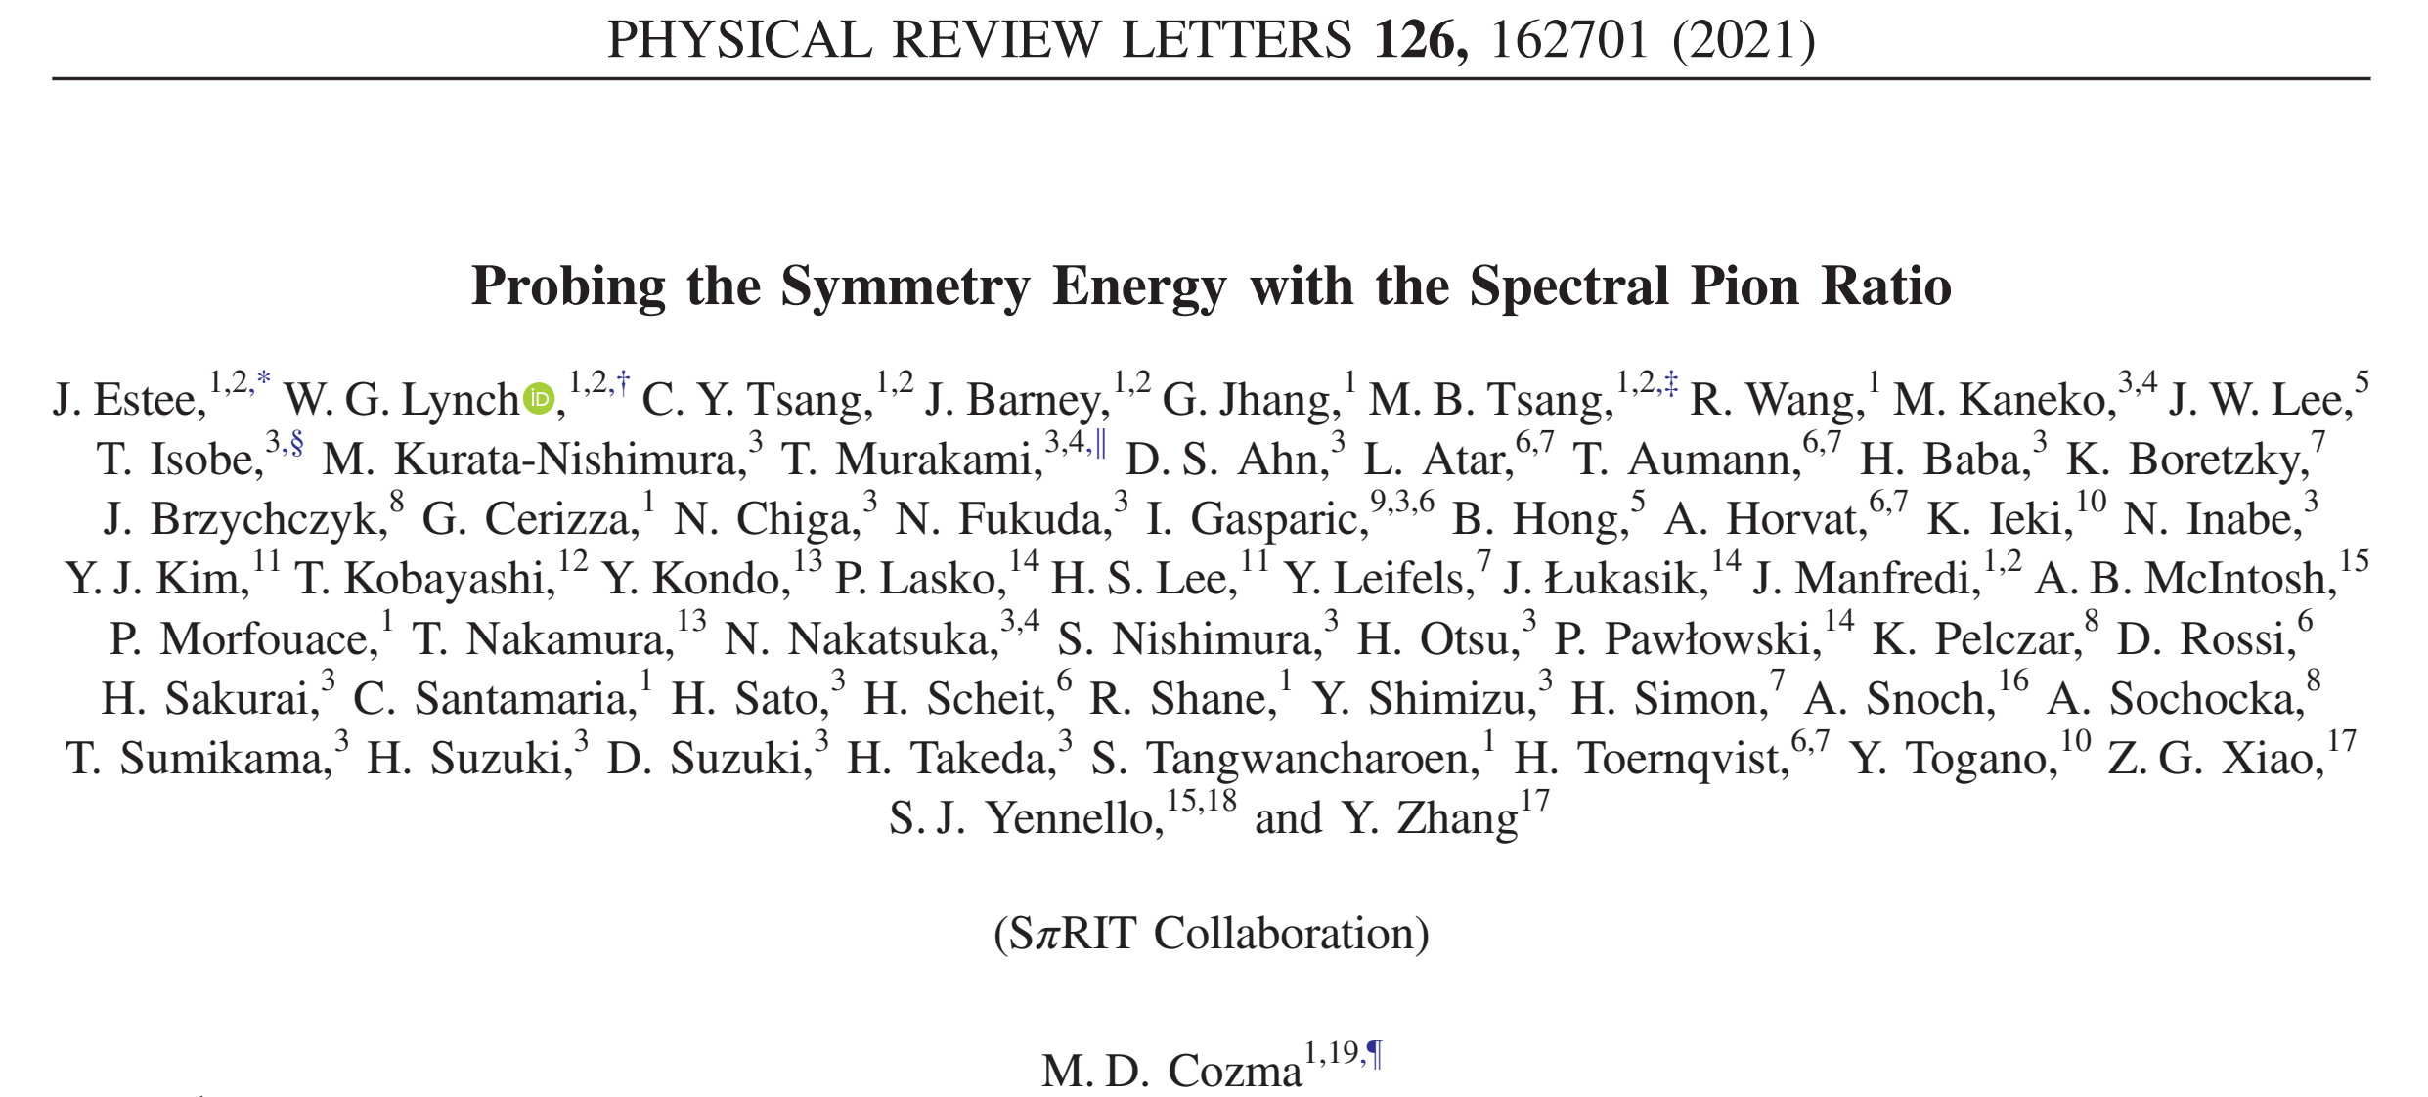
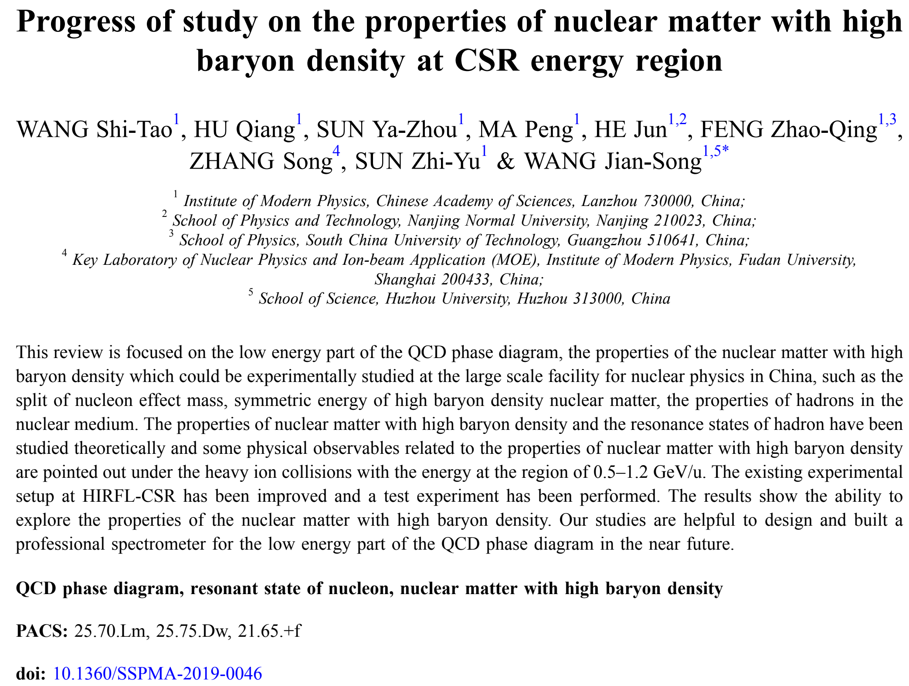
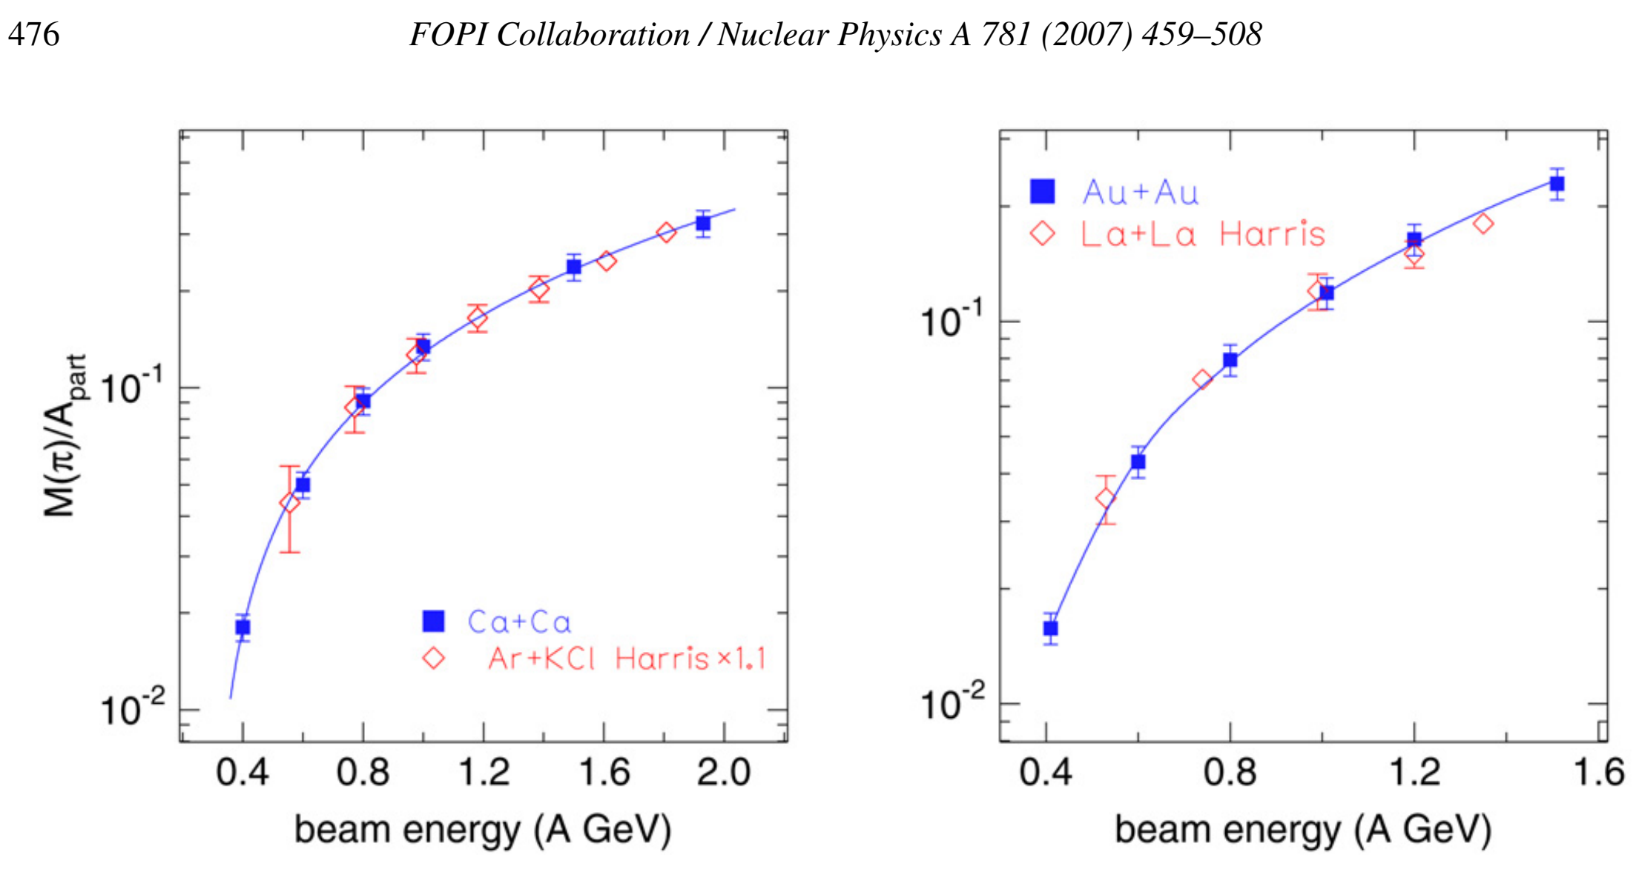
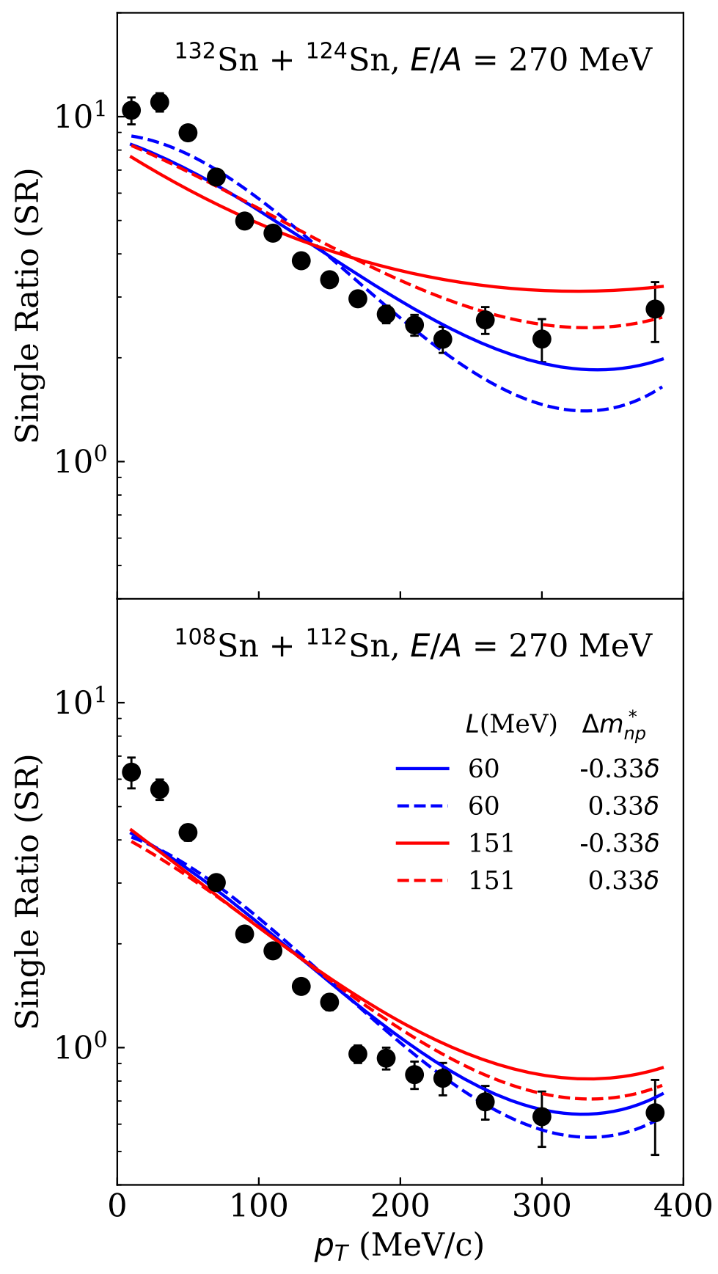
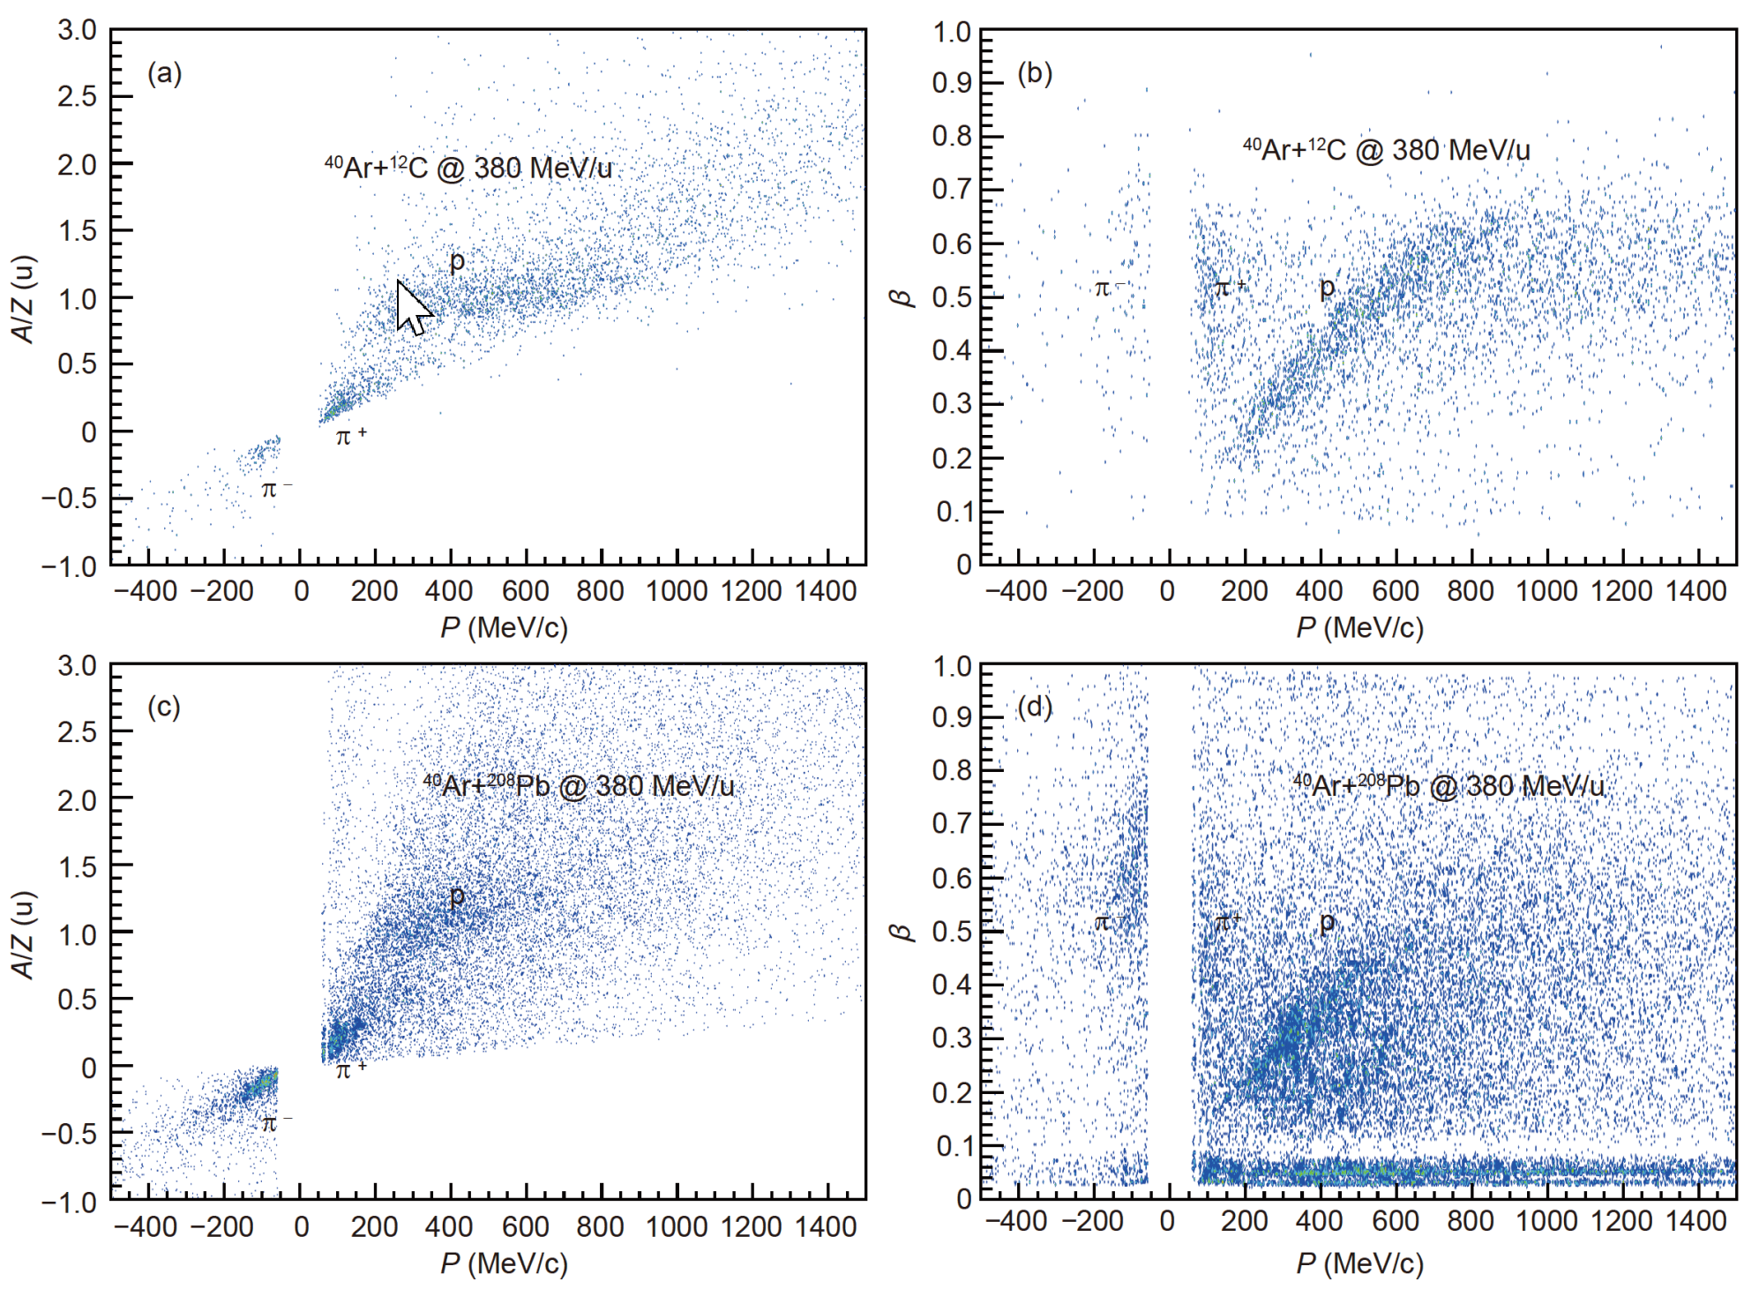
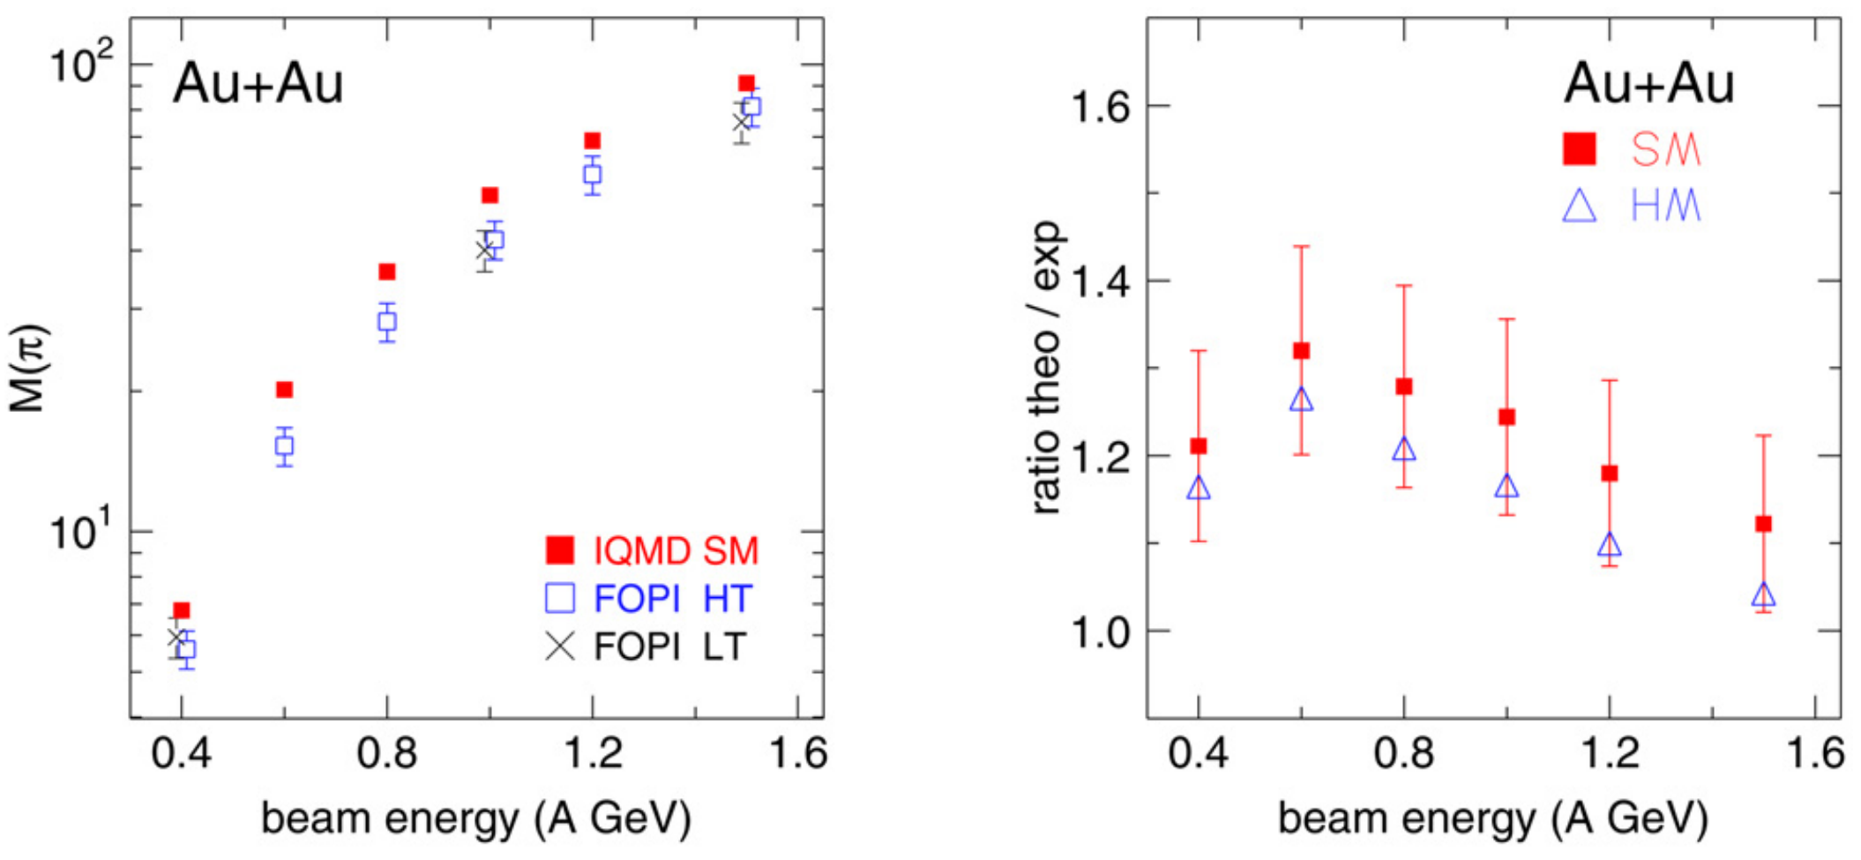
Pion production in heavy-ion collisions near threshold energies

Slide 11
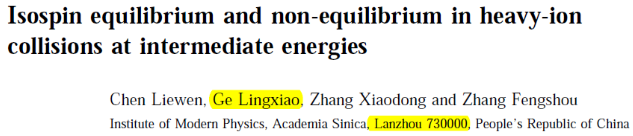
J. Phys. G: Nucl. Part. Phys. 23 (1997) 211-218
重离子输运模型(LQMD)
Heavy-ion collisions (5 MeV – 5 GeV/nucleon) and hadron induced reaction (p,‾p, π, K, e, etc)
Lanzhou quantum molecular dynamics (Skyrme interaction, Walecka model with σ, ω, ρ, δ)
Isospin physics at intermediate energies (constraining nuclear symmetry energy at sub- and supra- saturation densities in HICs and probing isospin splitting of nucleon effective mass from HICs)
In-medium properties of hadrons in dense nuclear matter from heavy-ion collisions (extracting optical potentials, i.e., Δ(1232), N*(1440), N*(1535)), hyperons (Λ,Σ,Ξ) and mesons (π,K,η,ρ,ω,φ…), hypernucleus dynamics)
Nuclear cluster and hypernuclear cluster production (production cross section, transverse momentum spectra, rapidity distribution, collective flows, e.g., Λ(Σ)X, ΛΛX, ΞX, ‾ΛX(S=1))

Slide 12
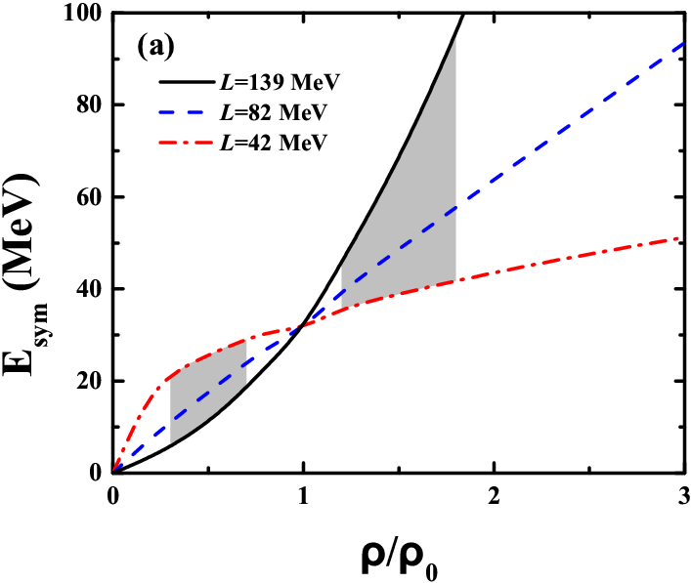
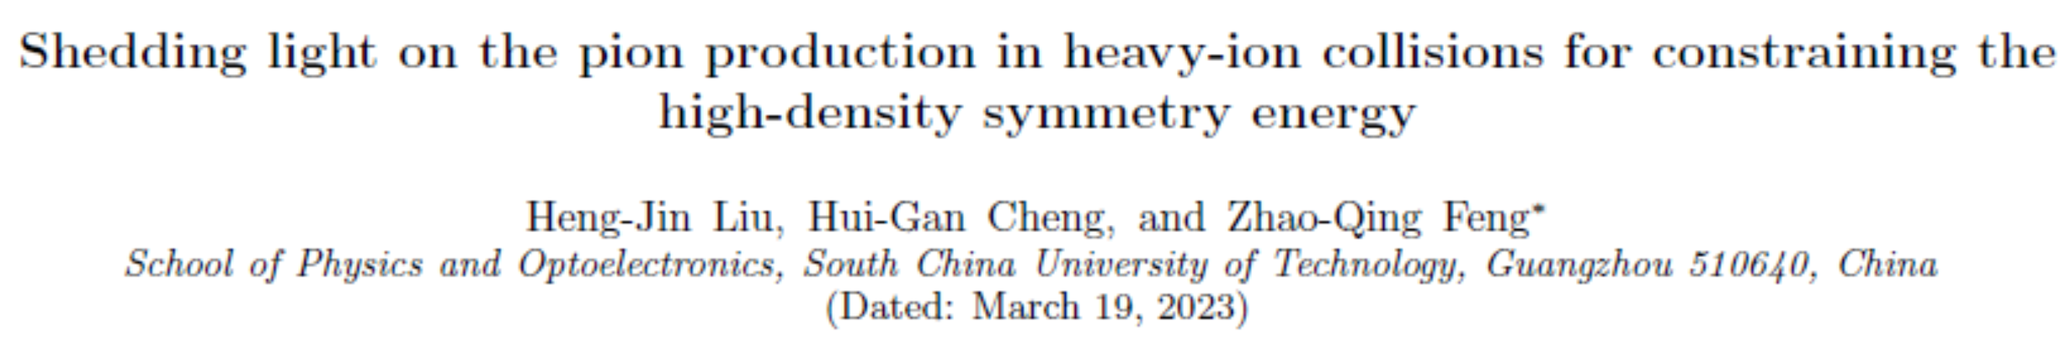
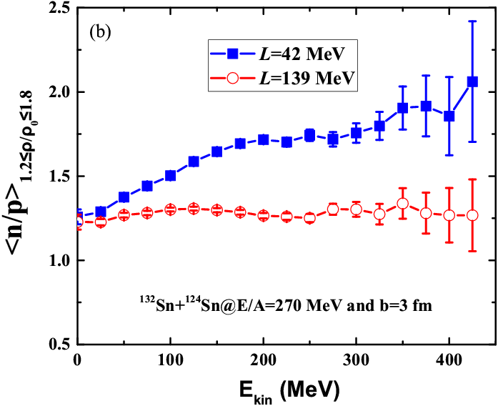
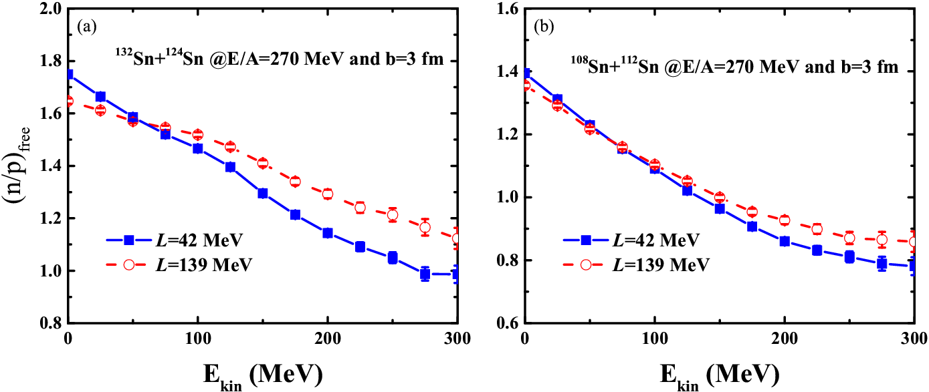
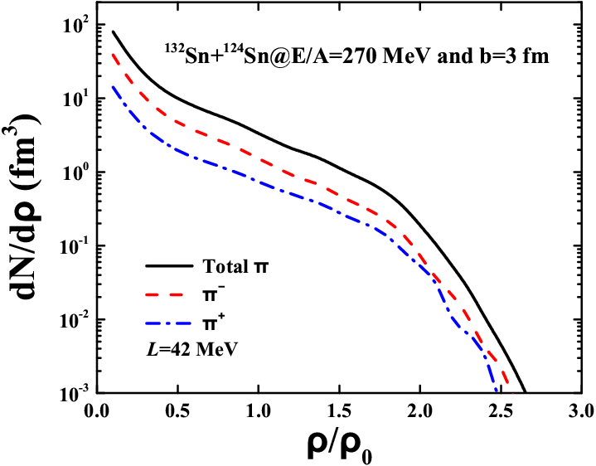
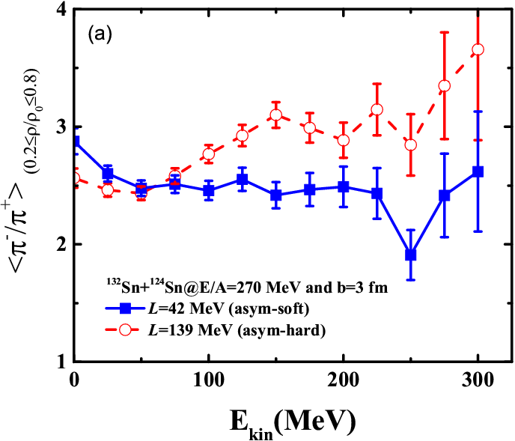
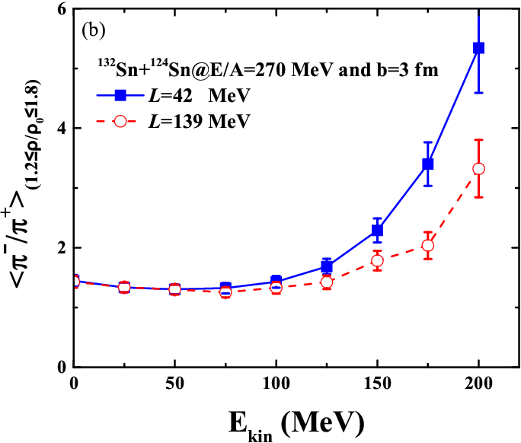
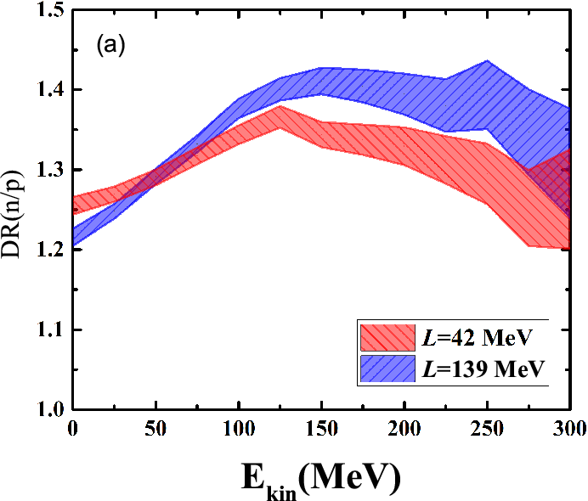
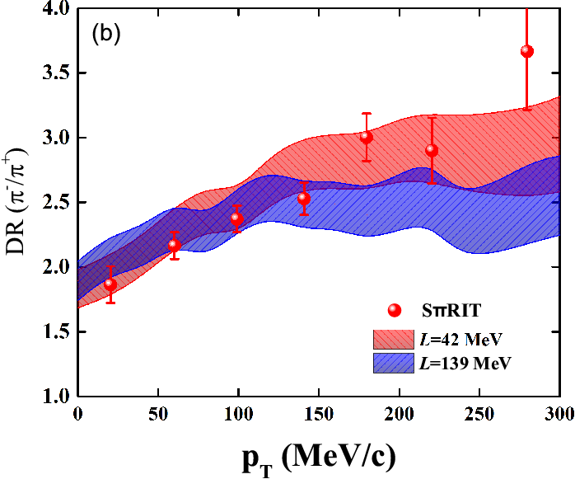
arXiv:2302.02131, PLB (submitted)
L=42±25 MeV

Slide 13
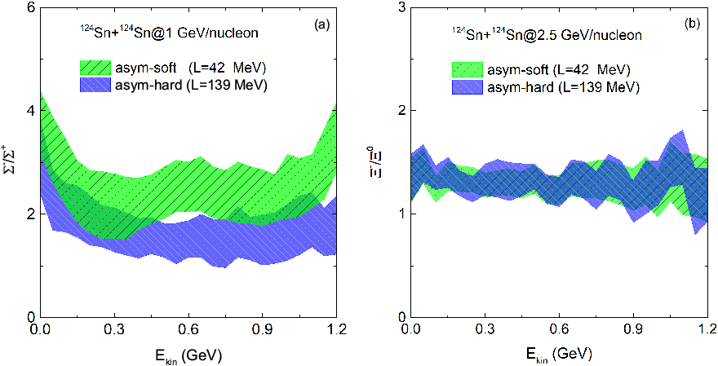
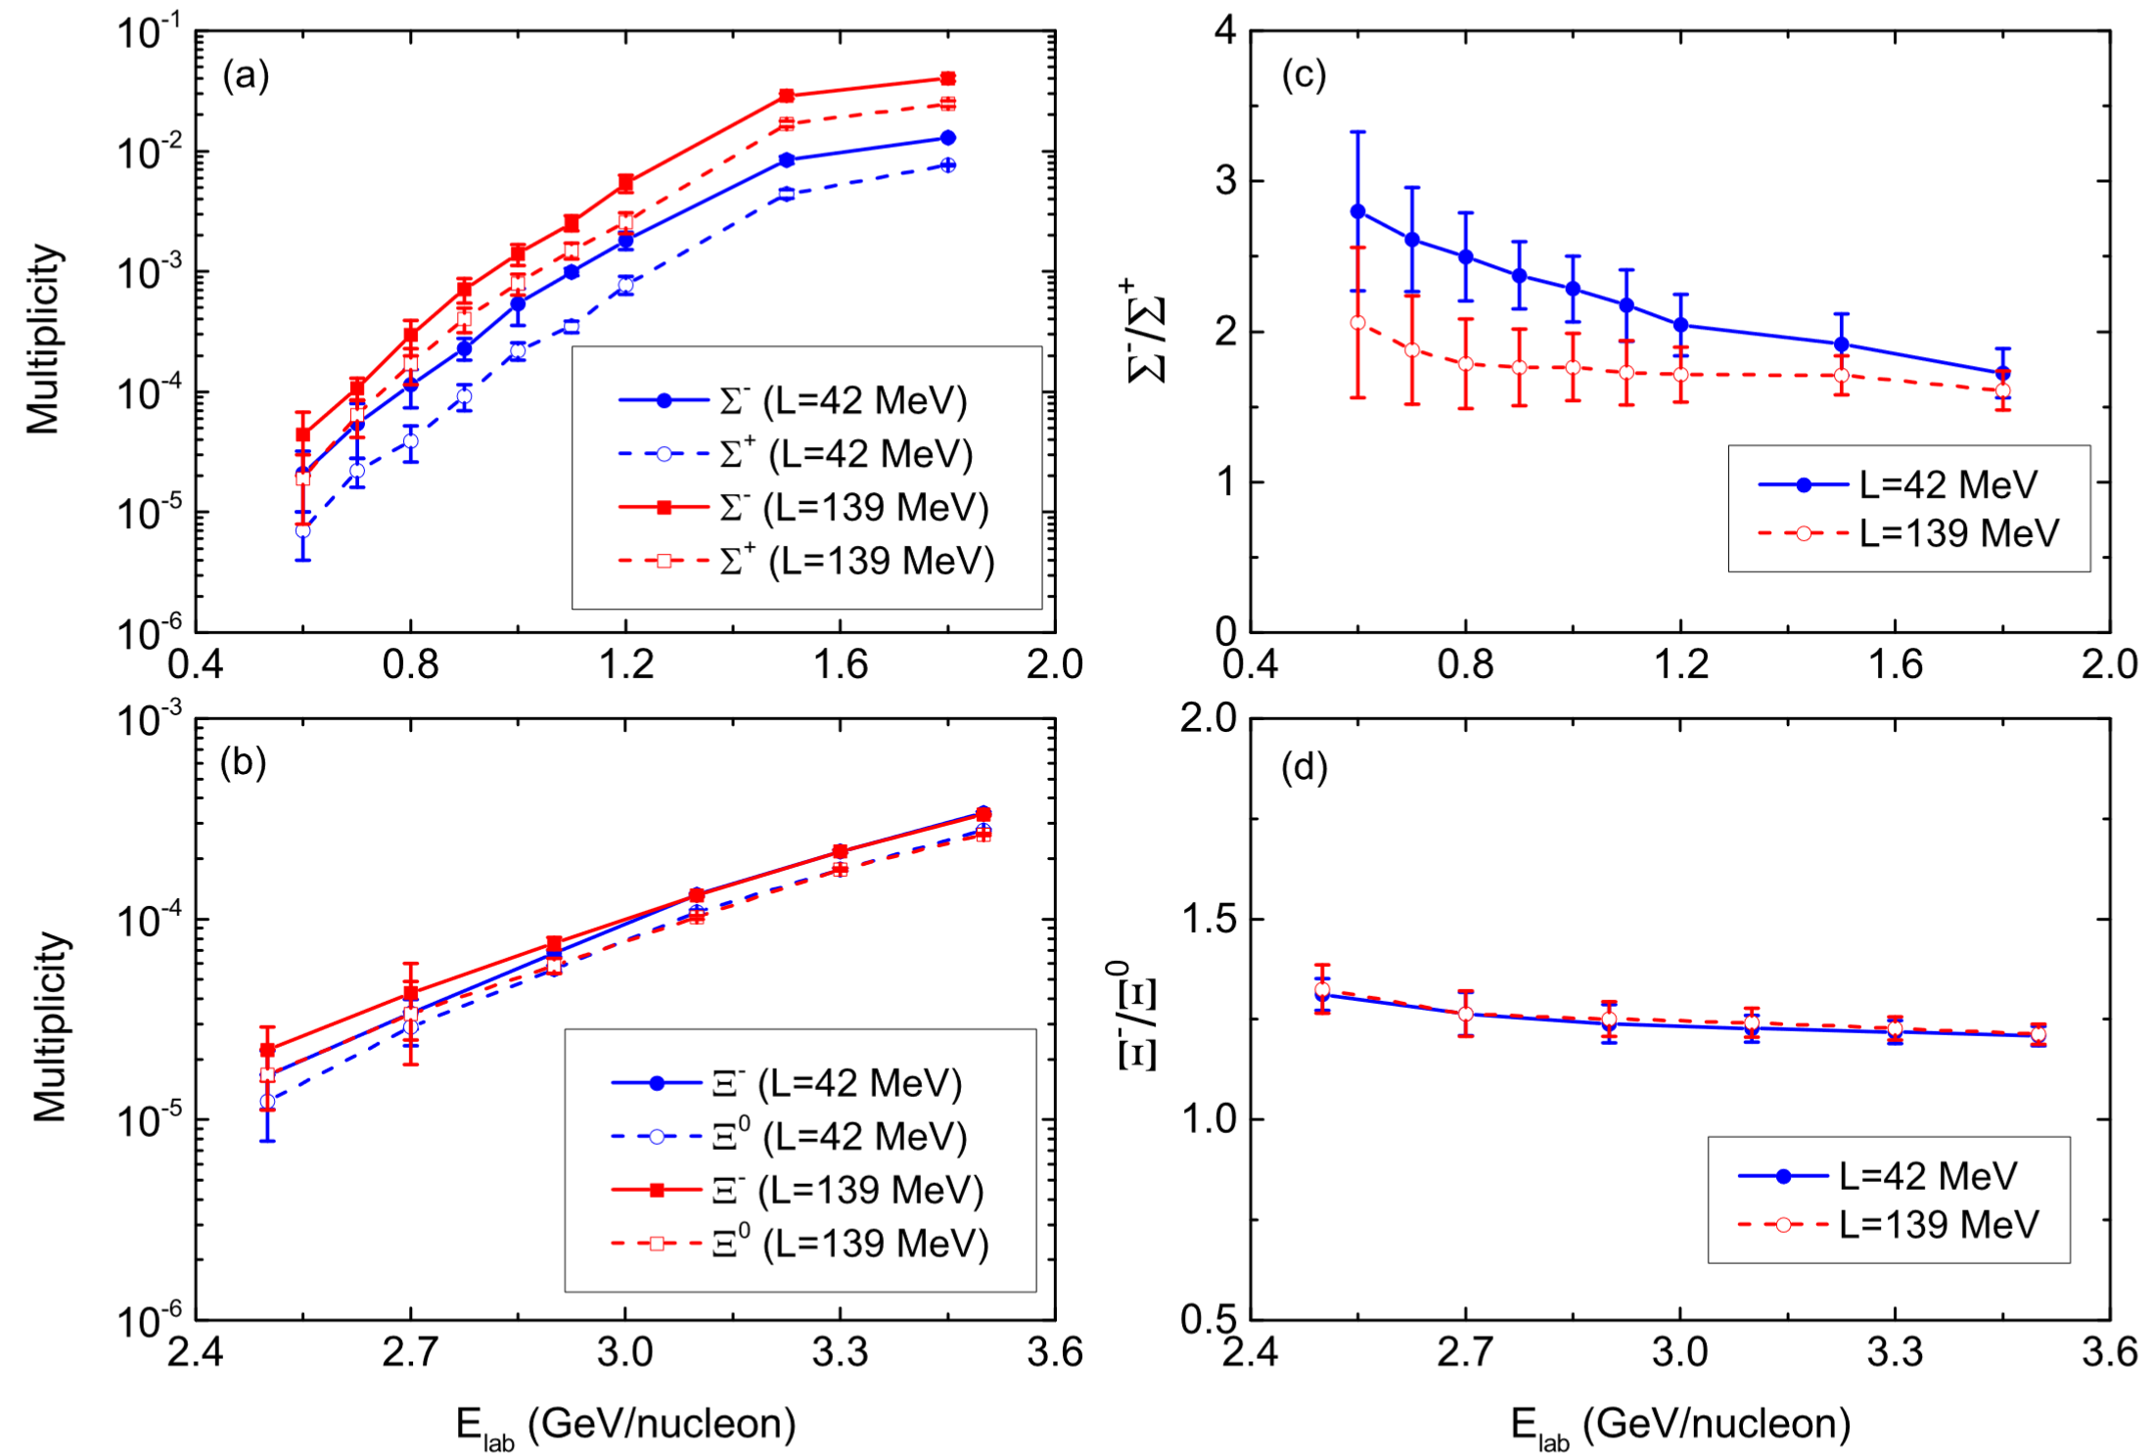
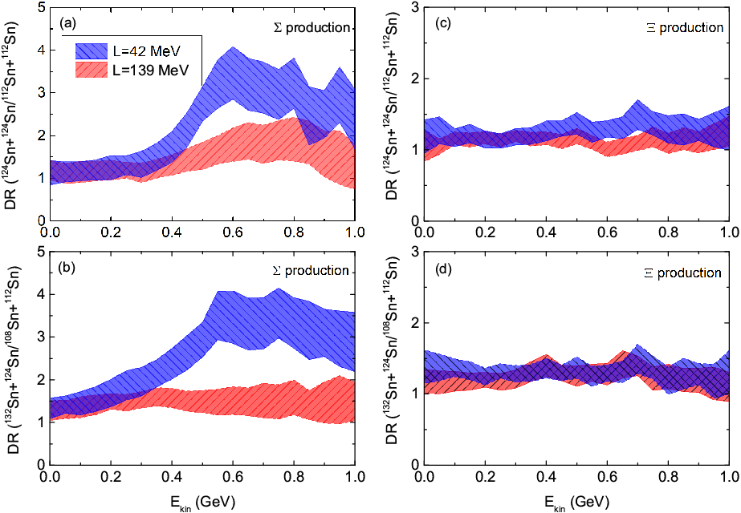
Σ-/Σ+ and Ξ-/Ξ- for constraining the high-density SE
Zhao-Qing Feng, arXiv: 2303.04415, Phys. Lett. B (submitted)
¹²⁴Sn+¹²⁴Sn

Slide 14
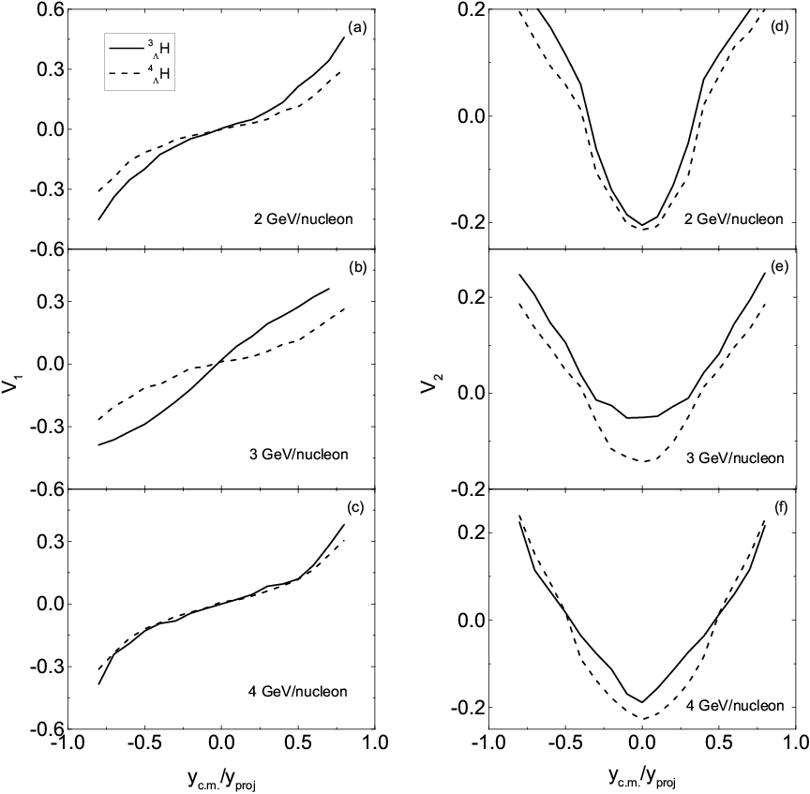
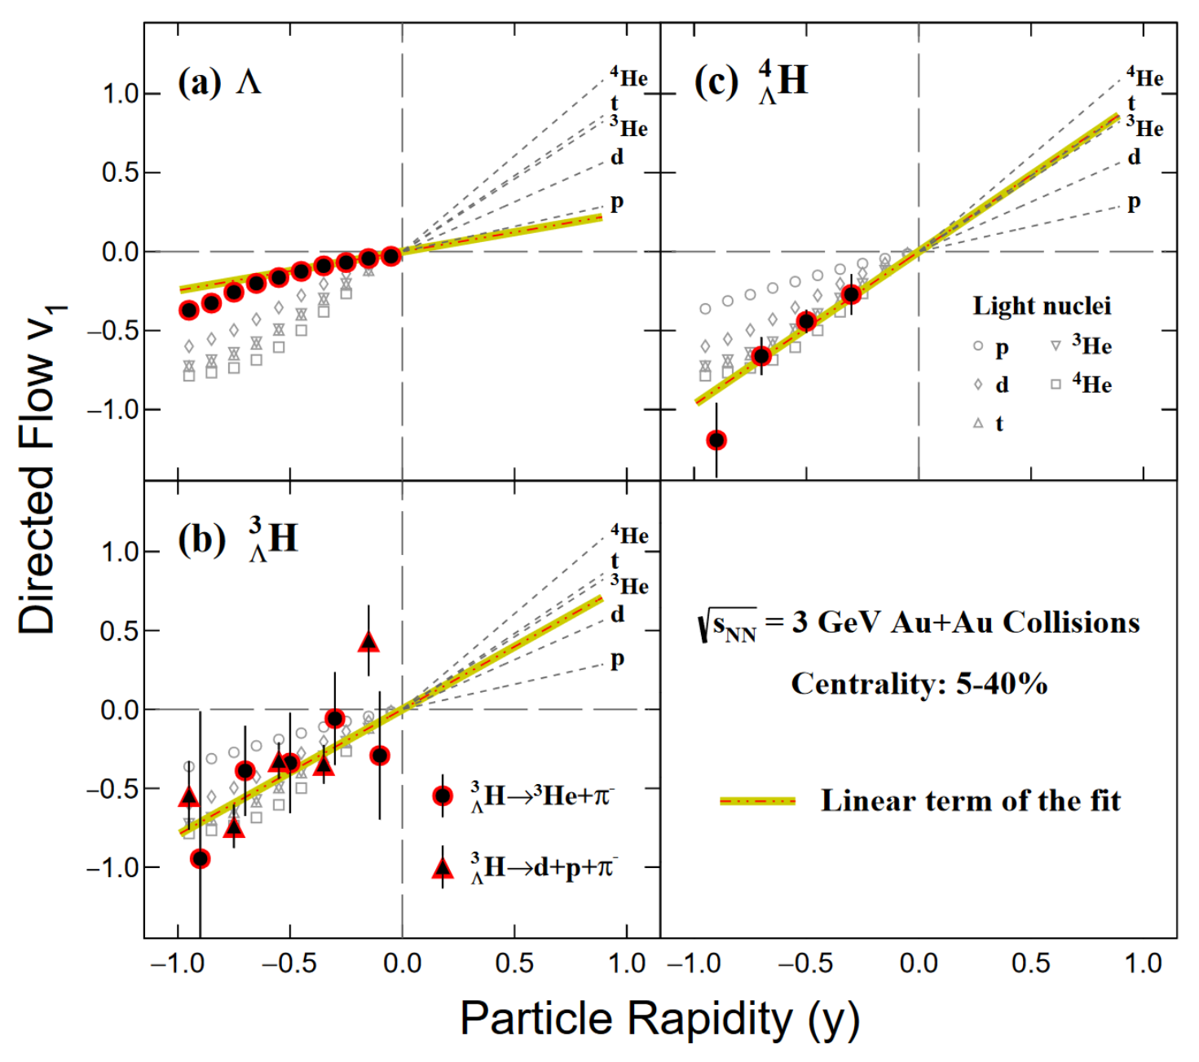

The STAR Collaboration, arXiv:2211.16981, PRL130 (2023) 212301
Zhao-Qing Feng, Eur. Phys. J. A, 57 (2021) 18

Slide 15



Multi-strangeness hypernuclide production
H.G. Cheng, Z. Q. Feng, Phys. Lett. B 824 (2022) 136849
¹⁹⁷Au+¹⁹⁷Au@3A GeV

Slide 16




II.超重新核素产生机制研究 (大质量转移反应)
准裂变
靶核
弹核
俘获
裂变
熔合
复合核
蒸发退激
超重余核
Peng-Hui Chen et al., Physical Review C 101, 024610 (2020); 102, 014621 (2020)

Slide 17









Slide 18






大质量转移反应中前平衡结团发射研究

Slide 19





多核子转移反应中结团转移研究

Slide 20


多维扩散模型 (Multi-Demensional Difussion Model, MDDM)

Slide 21


